Slide 1
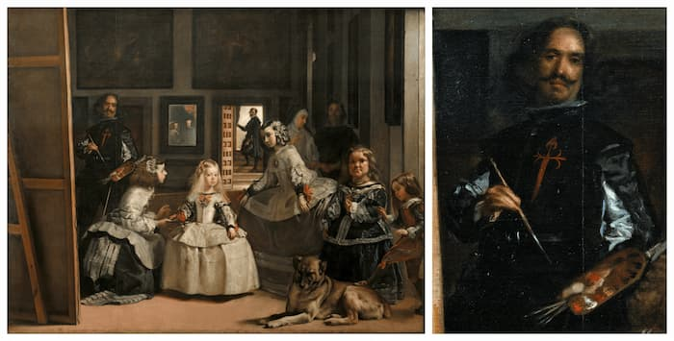
El Barroco
Expresión de una crisis de paradigmas

Slide 2
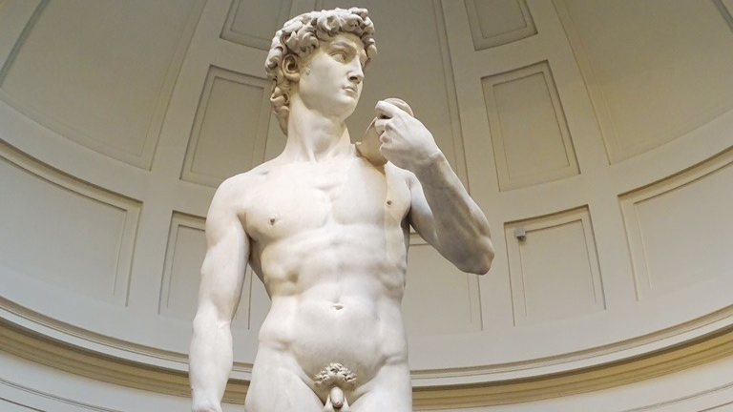

Slide 3
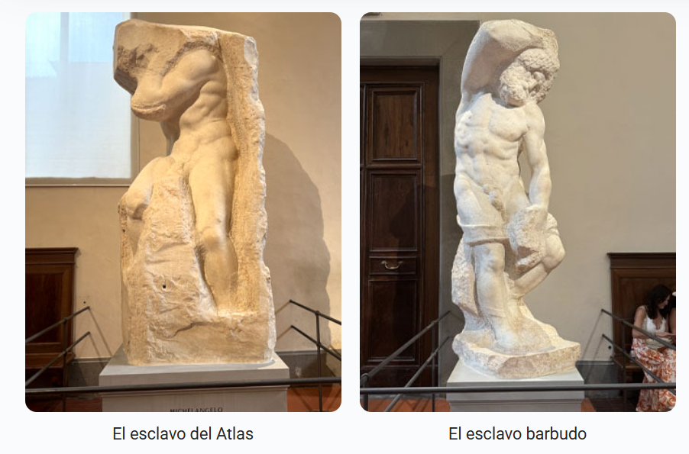

Slide 4
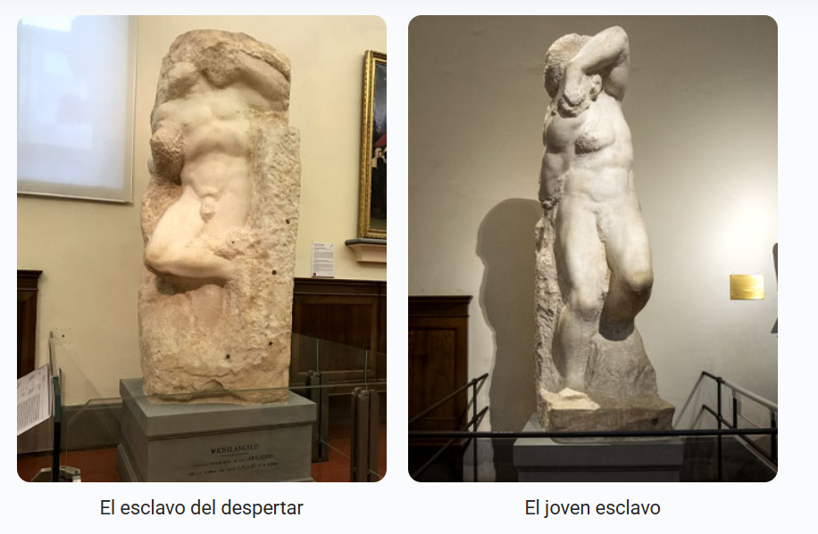

Slide 5
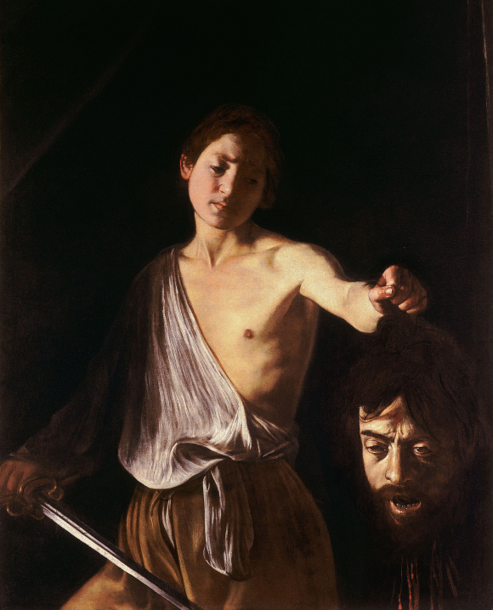

Slide 6
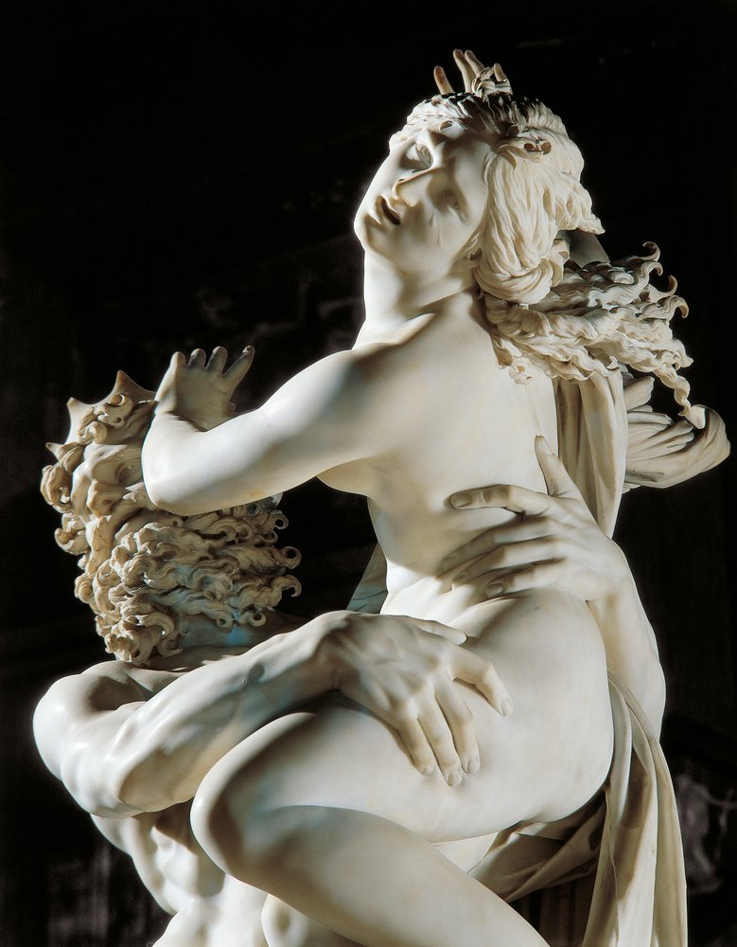
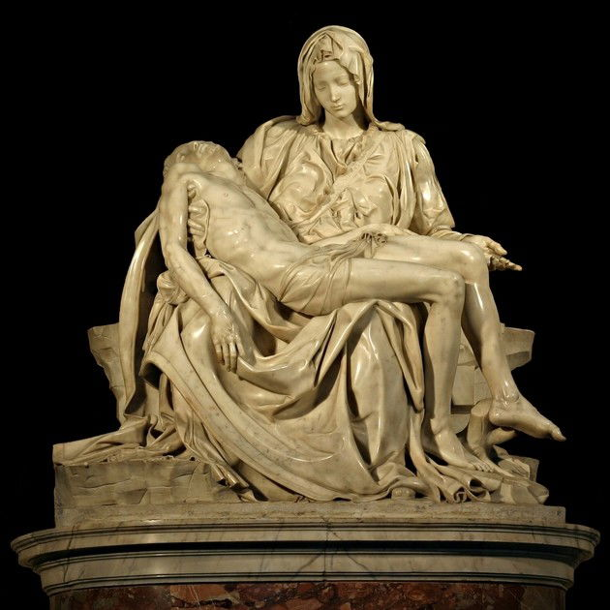

Slide 7
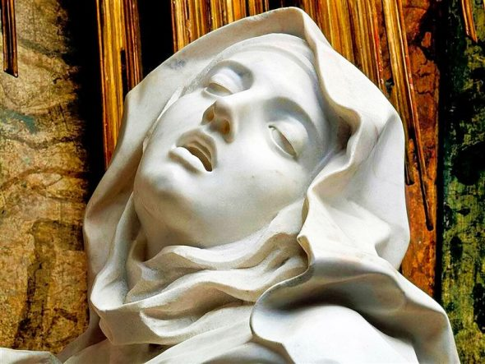
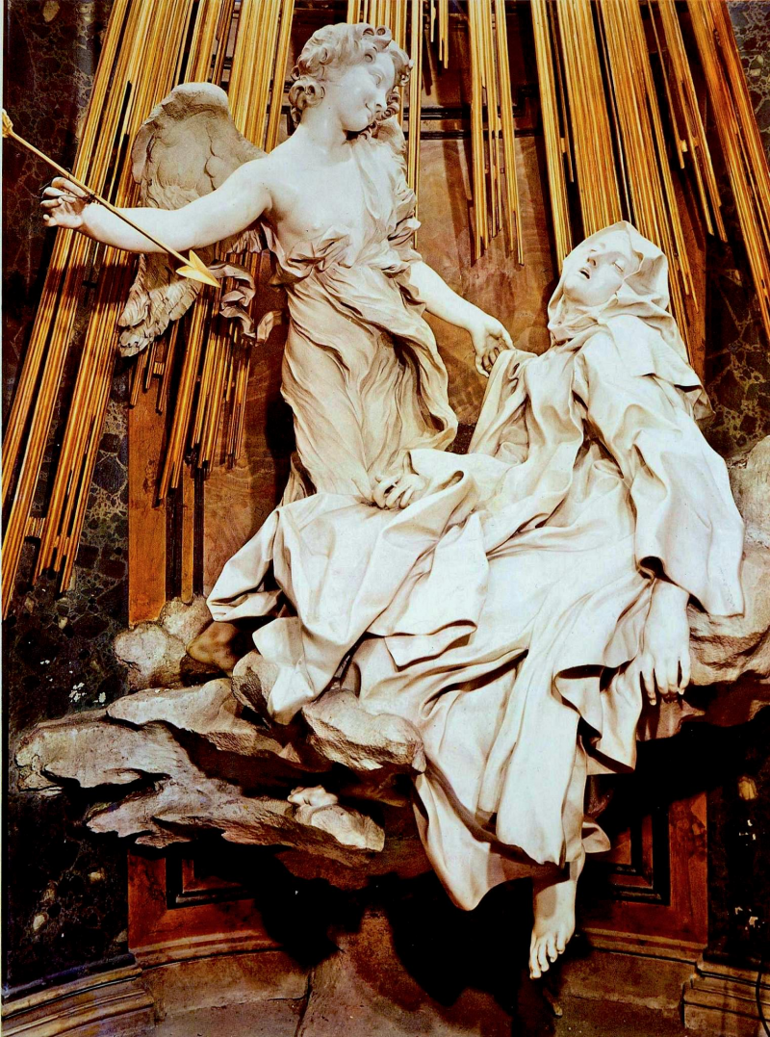
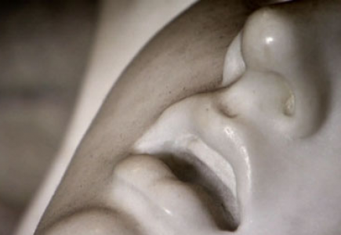
Transverberación de Santa Teresa de Ávila (1515-1582)
«Veíale en las manos un dardo de oro largo, y al fin del hierro me parecía tener un poco de fuego. Este me parecía meter por el corazón algunas veces, y que me llegaba hasta las entrañas. Al sacarle, me parecía las llevaba consigo, y me dejaba toda abrasada en amor grande de Dios. Era tan grande el dolor, que me hacía dar aquellos quejidos; y tan excesiva la suavidad que me pone este grandísimo dolor, que no hay desear que se quite... No es dolor corporal, sino espiritual, aunque no deja de participar el cuerpo algo, y aun harto. Es un requiebro tan suave que pasa entre el alma y Dios, que suplico yo a su bondad le dé a gustar a quien pensare que miento».

Slide 8
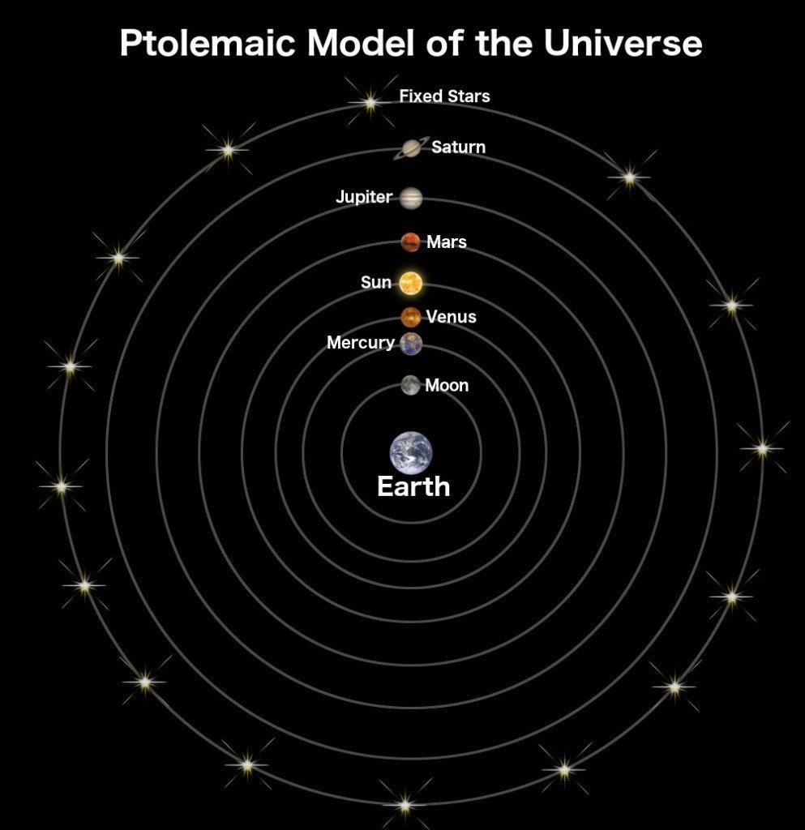
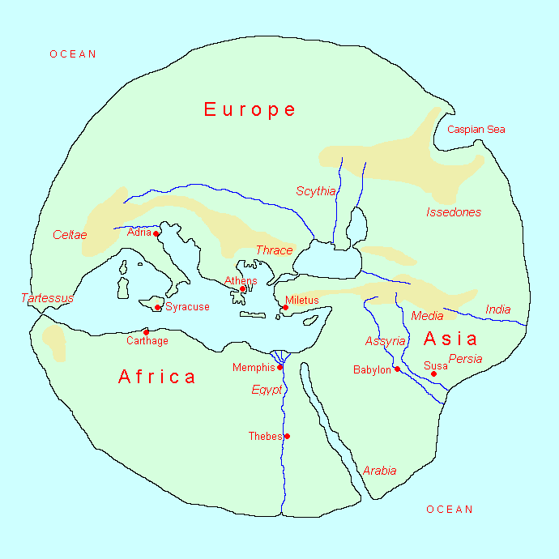

Slide 9


Slide 10
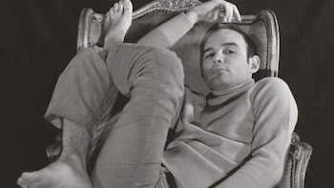
En sus ensayos sobre el barroco, Severo Sarduy afirma que cuando se presenta, a nivel del pensamiento, un cambio de paradigma, la revolución que representa implantar un nuevo horizonte paradigmático requiere, a nivel retórico, una forma del discurso que haga posible comunicar y unir lo que en ese momento no es otra cosa que dos niveles inestables y distantes. Estos niveles son la imagen coherente del universo que desaparece y el mundo, la visión de mundo o nuevo paradigma que entra a suplantar el anterior. En este momento se reactualiza el Barroco, entendido como pensamiento pendular que crea nexos retóricos entre las dos inestabilidades ya mencionadas.
Se trata del signo barroco, el cual, en su primera aparición, se presenta como la pérdida simbólica del eje y expresión de la inestabilidad. Y, en su segunda aparición el momento actual dice Sarduy, podría identificar algunas de sus coordenadas propias, leído en función del modelo cosmológico actual: la teoría del Big Bang (Edwin Hubble)': estallido inicial, certeza de un inicio cuya pulsión primera no podemos explicar más que como potencia de la energía y de la materia que corre amplificadoramente de la nada explosión hacia la nada implosión”
Luz Ángela Martínez
SEVERO SARDUY: BARROCO Y NEOBARROCO (1972)

Slide 11
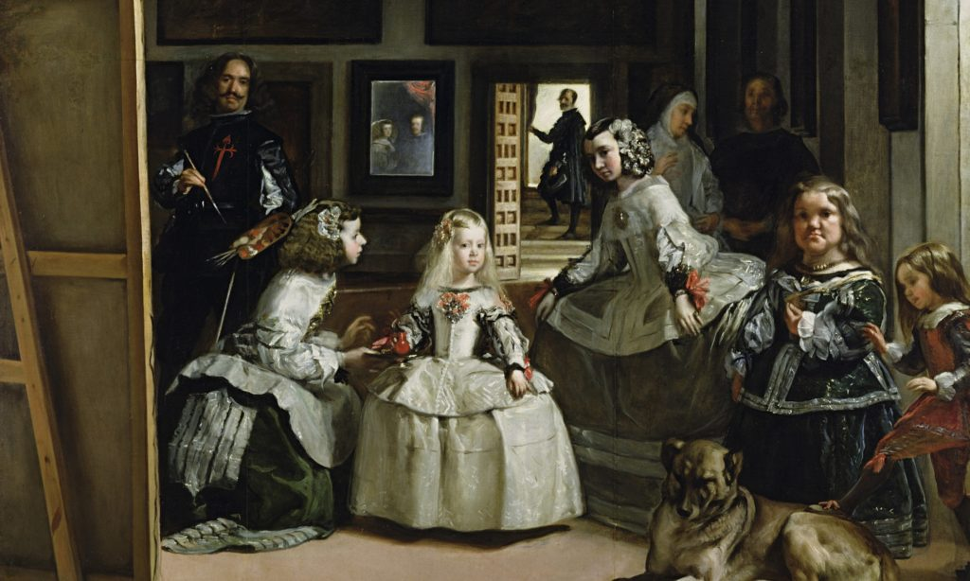

Slide 12
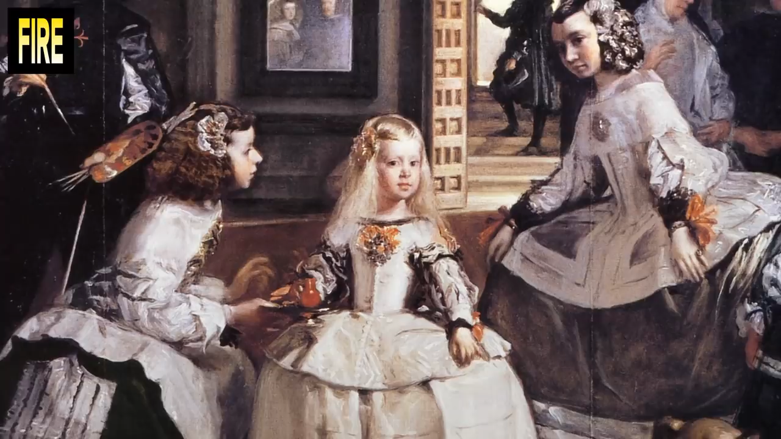
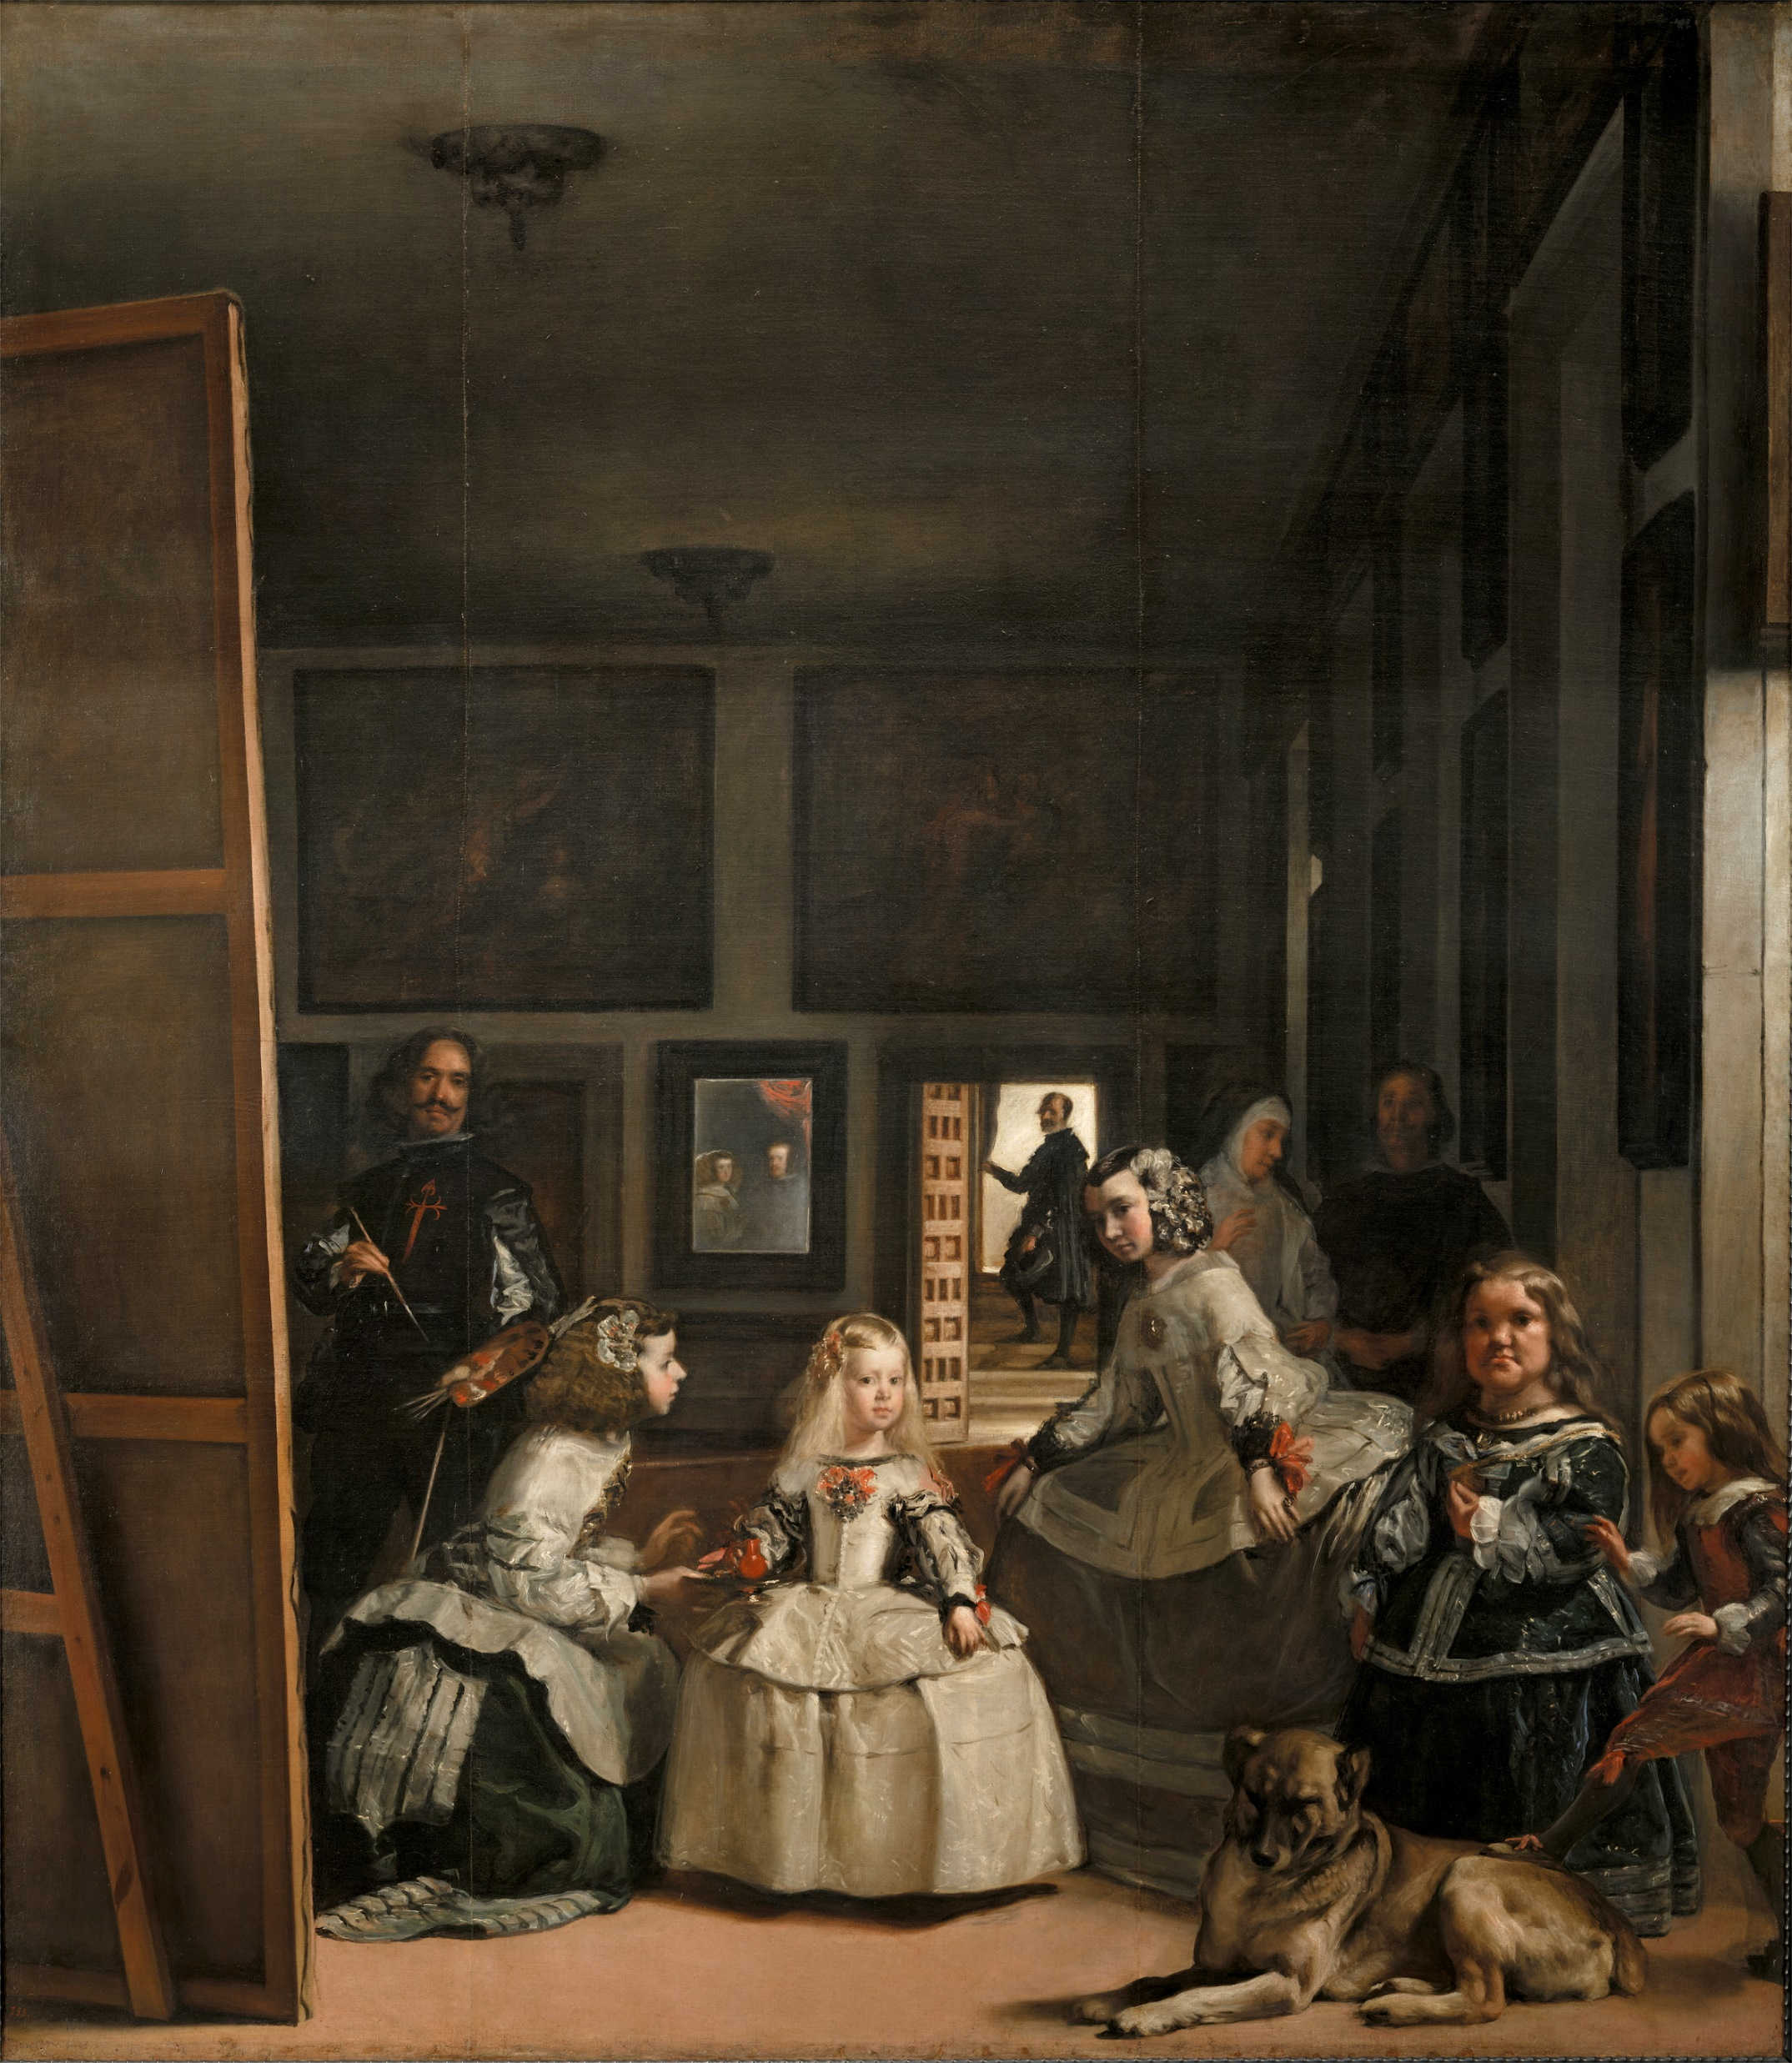
Barroco (s XVI-XVII) y neobarroco (s. XX)
El barroco actual, el neobarroco, refleja estructuralmente la inarmonía, la ruptura de la homogeneidad del logos en tanto que absoluto, la carencia que constituye nuestro fundamento epistémico. Neobarroco del desequilibrio, reflejo estructural de un deseo que no puede alcanzar su objeto, deseo para el cual el logos no ha organizado más que una pantalla que esconde la carencia. Neobarroco: reflejo necesariamente pulverizado de un saber que sabe ya que no está apaciblemente cerrado sobre sí mismo. Arte del destronamiento y la discusión

Slide 13
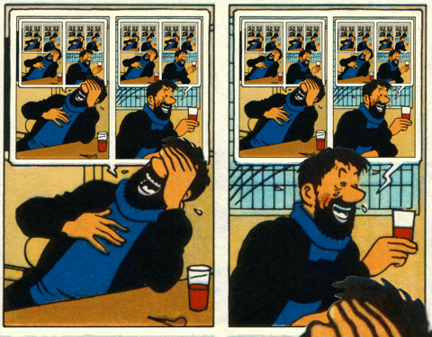

Slide 14
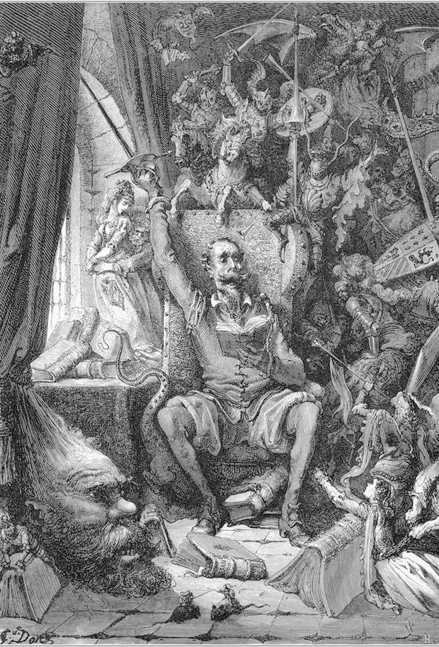
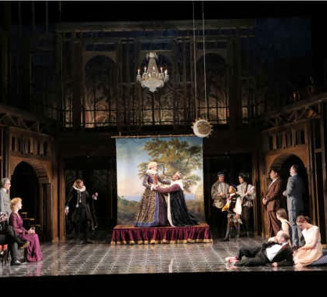

Slide 15
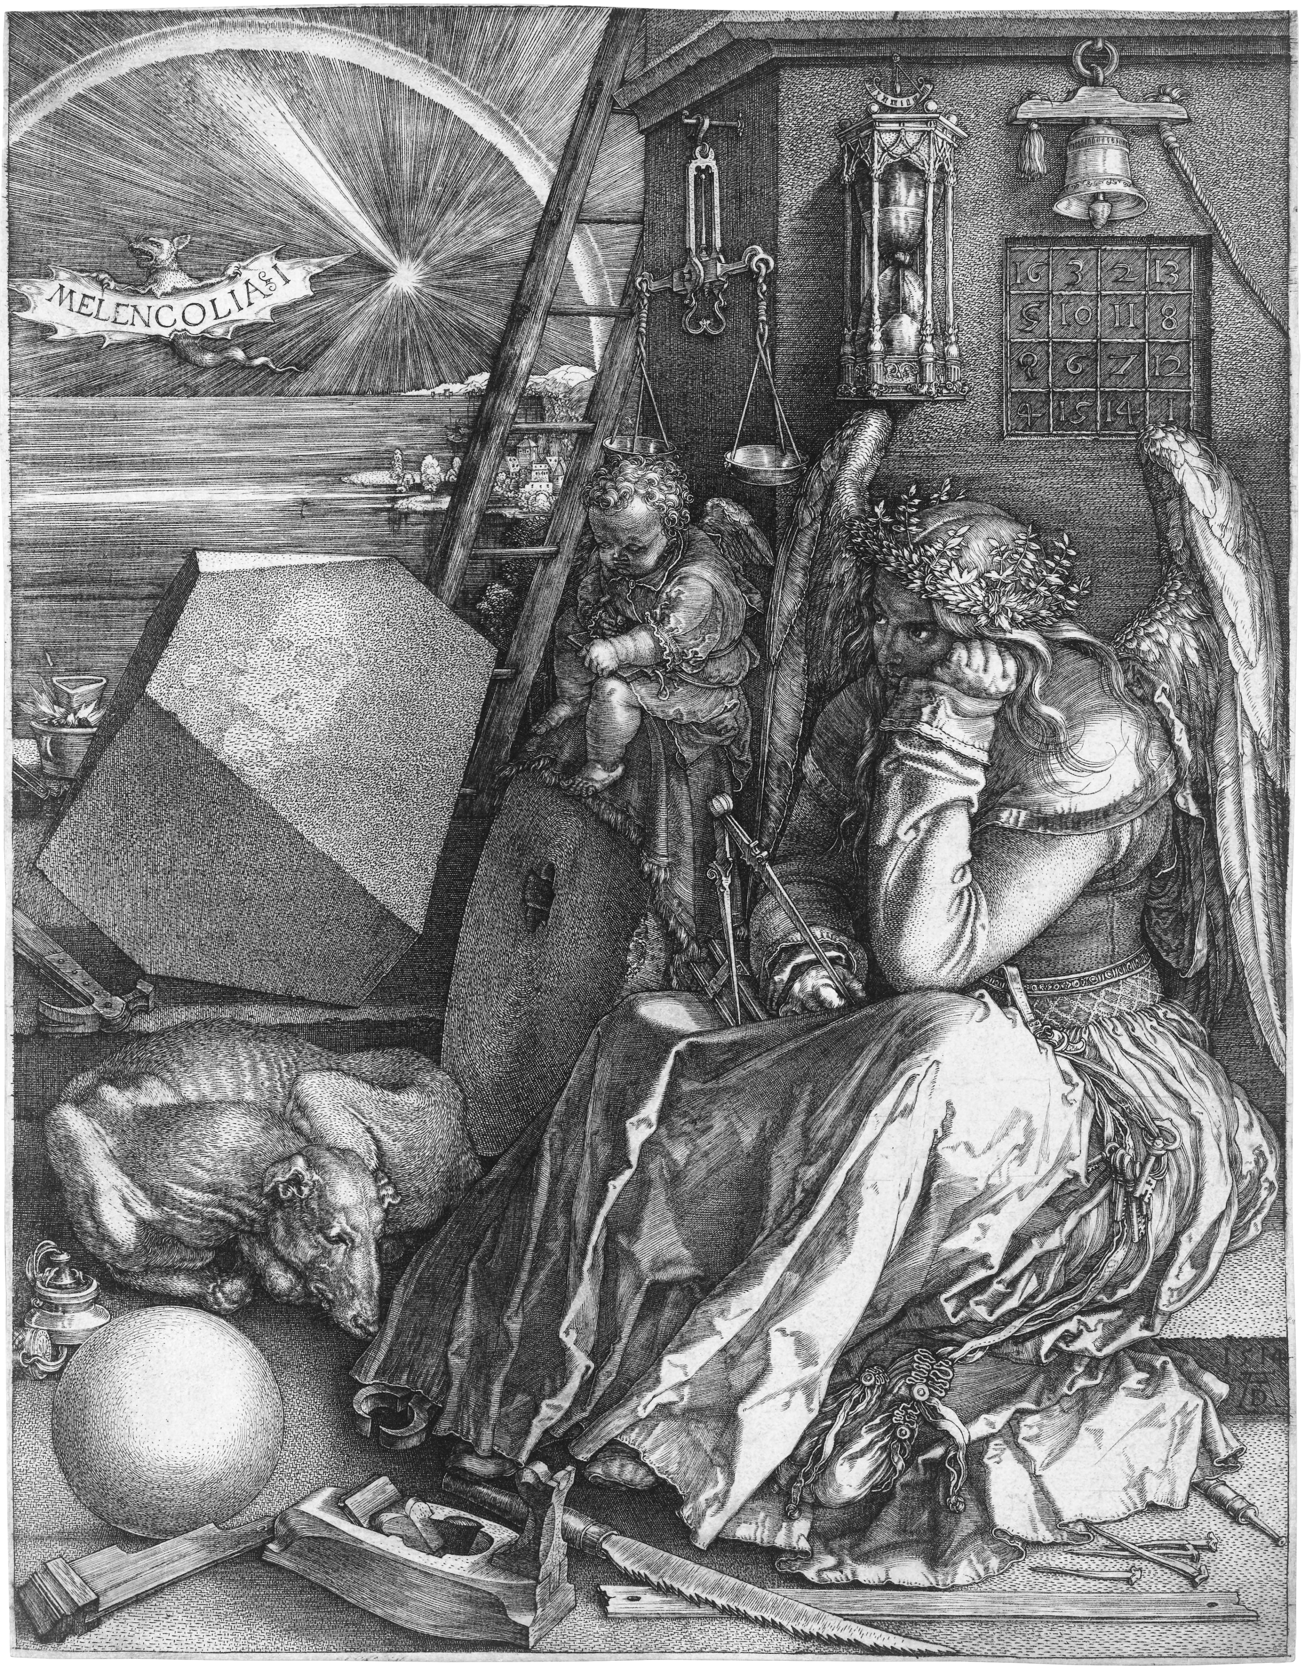
MELANCOLÍA I
Albrecht Dürer, 1514

Slide 16
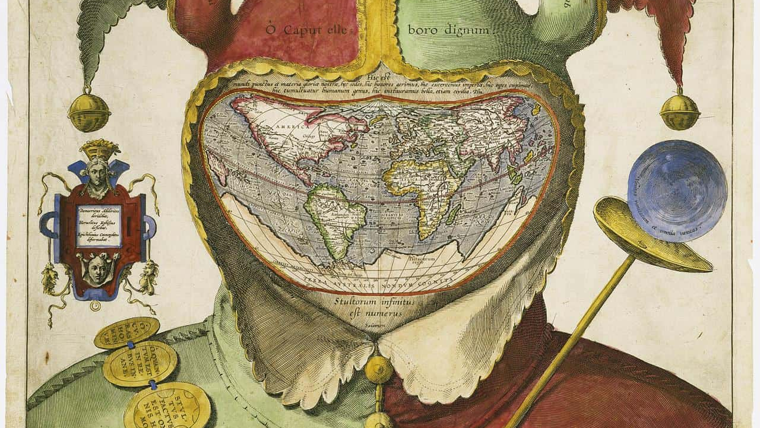

Slide 17
EL BARROCO (s.XVII)
Etimología Portugués “barrueco”: una perla irregular, deforme. Algo irregular, torpe, burdo, defectuoso. Barroco: arte del desequilibrio, exceso, exuberancia/ Pero también de la persuasión y el control
1. El arte barroco como fenómeno integral (Antonio Maravall)
El arte barroco no debe entenderse solo como un estilo visual, sino como un dispositivo cultural dentro de una estructura histórica y social concreta: el Barroco es la expresión artística de una época marcada por la crisis, la contradicción y el conflicto ideológico (religioso, político y social). En ese sentido, Maravall propone entender el arte barroco como parte de una estrategia más amplia del poder para organizar y dirigir la conciencia colectiva.
Barroco: Expresión de una crisis. S. XVII "No vio el orbe más depravado siglo" Gonzalo de Céspedes
Barroco: arte de la Contrarreforma (Italia, España) / Concilio de Trento (1545-1563)
Barroco como “primera cultura de masas”: s. XVII europeo, migración campo-ciudad. Una masa de gente que se sabe desconocida para los demás, que se sabe mano de obra —o ni siquiera eso— dentro de un sistema anónimo y mecánico de producción, se conduce de forma diferente a quien se sabe fácilmente identificable.
S. XVII: individuos algo alienados, confundidos, anónimos entre la masa, descubren el aburrimiento y se lanzan con fuerza a la primera cultura del entretenimiento, el Barroco.

Slide 18
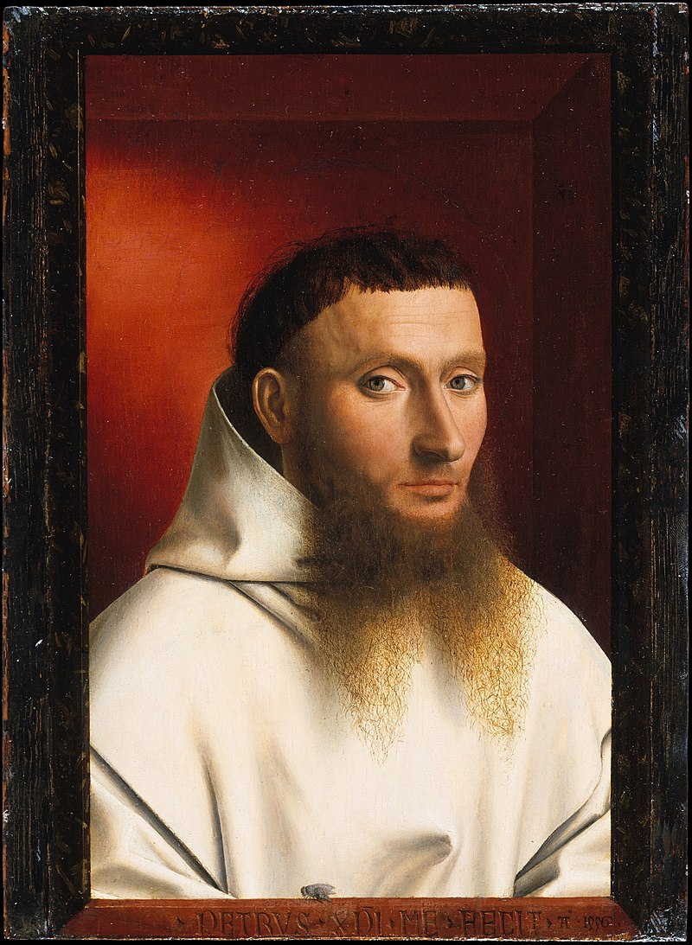

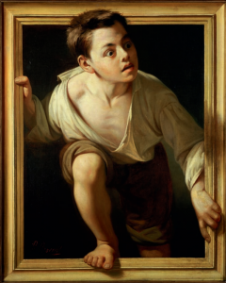
Arte Barroco
Petrus Christus Retrato de un cartujo, 1446
El hombre del Barroco piensa que disfrazándose se llega a ser uno mismo; el personaje es la verdadera persona; el disfraz es una verdad. En un mundo de perspectivas engañosas es necesario un rodeo por la ficción para dar con la realidad.
Antonio Maravall
El arte barroco se caracteriza por:
Dinamismo, teatralidad, exageraciones y contrastes: las composiciones barrocas están llenas de movimiento, diagonales y gestos dramáticos, como se ve en Bernini, Rubens o Caravaggio.
Exceso ornamental (Horror vacui): la decoración profusa, el dorado, los contrastes violentos de luz y sombra (claroscuro), buscan captar la atención y afectar emocionalmente.
Ilusión y artificio: técnicas como el trampantojo o la perspectiva forzada apelan a los sentidos para crear una realidad embellecida o engañosa.
Contraste y tensión: en la pintura, escultura y arquitectura barrocas se enfatiza la oposición entre lo celestial y lo terrenal, lo espiritual y lo carnal.
Pere Borrell del Caso, Huyendo de la crítica. 1874

Slide 19
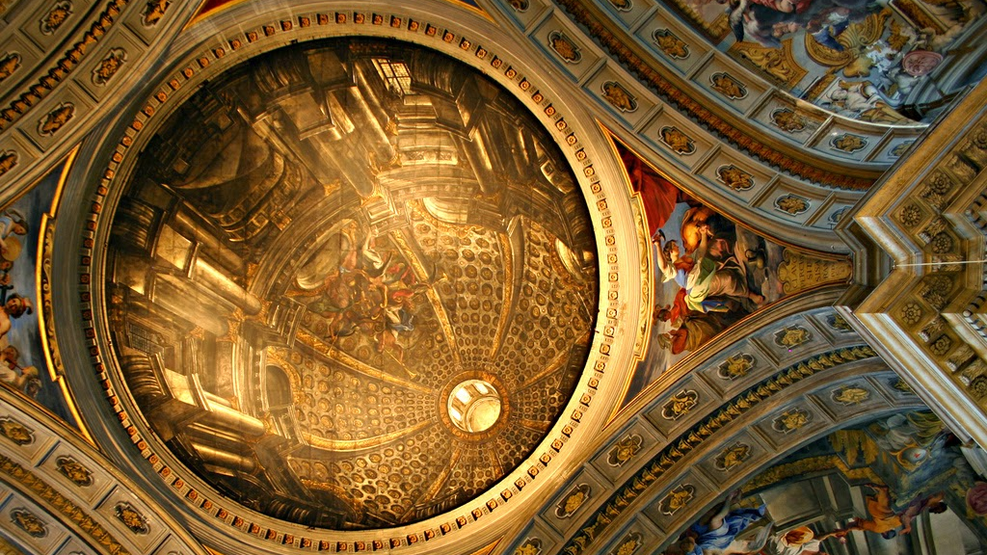
Andrea Pozzo, Perspectiva ilusionista de la cúpula de la Iglesia de San Ignacio(1685).

Slide 20
Tensiones y ambigüedades del arte barroco
Aunque el Barroco es una cultura dirigida, no es unívoca. El arte barroco refleja también el malestar de la época:
Vanitas y temas de la fugacidad de la vida (memento mori) expresan un pesimismo existencial.
Representaciones del martirio, la pasión, el éxtasis místico o lo grotesco muestran un mundo inestable, de valores tambaleantes.
Crítica al poder: «Crecen los palacios, ciento en cada cerro,/ y al pobre del pueblo, castigo y encierro» Francisco de Quevedo, 1639
En su afán de representar el mundo como espectáculo, el arte barroco revela su propia crisis: la imposibilidad de distinguir entre apariencia y realidad, entre lo sublime y lo vulgar.

Slide 21
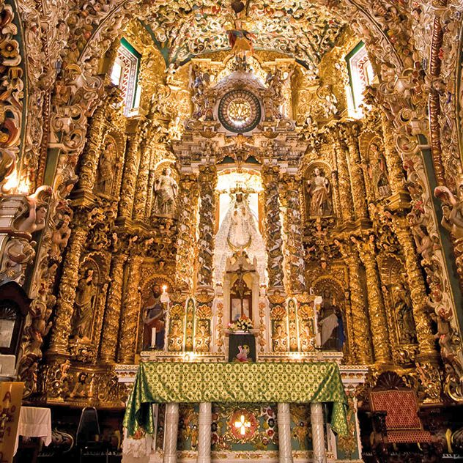

Barroco Hispanoamericano
Iglesia de Santa María Tonantzintla, México, s. XVI

Slide 22
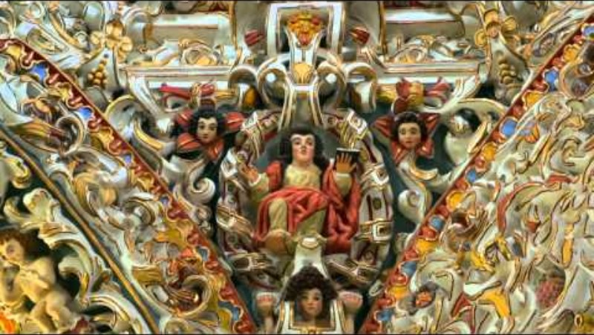
Barroco Hispanoamericano
Iglesia de Santa María Tonantzintla, México, s. XVI

Slide 23
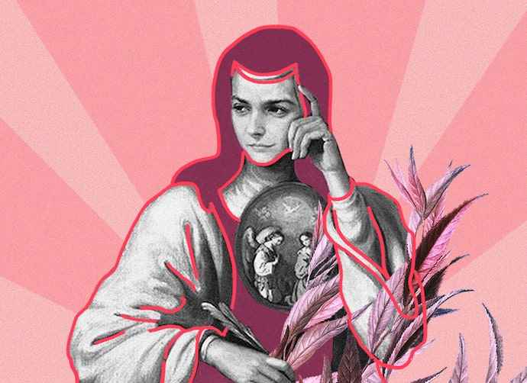
BARROCO Y EROTISMO EN LA POESÍA DE SOR JUANA INÉS DE LA CRUZ

Slide 24
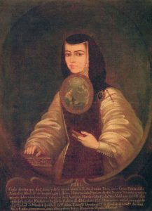
BARROCO HISPANOAMERICANO
Retrato de Sor Juana Inés de la Cruz, por Fray Miguel de Herrera (1700-1789)
Arte del desengaño: arte que presenta la realidad que hay debajo del artificio, lo que se esconde debajo de las apariencias:
Este que ves, engaño colorido, que, del arte ostentando los primores, con falsos silogismos de colores es cauteloso engaño del sentido; éste, en quien la lisonja ha pretendido excusar de los años los horrores, y venciendo del tiempo los rigores triunfar de la vejez y del olvido, es un vano artificio del cuidado, es una flor al viento delicada, es un resguardo inútil para el hado: es una necia diligencia errada, es un afán caduco y, bien mirado, es cadáver, es polvo, es sombra, es nada. A su retrato, Sor Juana

Slide 25
BARROCO HISPANOAMERICANO
Retrato de Sor Juana Inés de la Cruz, por Fray Miguel de Herrera (1700-1789)
Arte del desengaño: arte que presenta la realidad que hay debajo del artificio, lo que se esconde debajo de las apariencias:
Rosa divina que en gentil cultura eres con tu fragante sutileza magisterio purpúreo en la belleza, enseñanza nevada a la hermosura; amago de la humana arquitectura, ejemplo de la vana gentileza en cuyo ser unió naturaleza la cuna alegre y triste sepultura: ¡cuán altiva en tu pompa, presumida, soberbia, el riesgo de morir desdeñas; y luego, desmayada y encogida, de tu caduco ser das mustias señas! ¡Con qué, con docta muerte y necia vida, viviendo engañas y muriendo enseñas! A una rosa, Sor Juana

Slide 26
SOR JUANA INÉS DE LA CRUZ, LA PEOR MONJA DEL MUNDO
Juana Inés Ramírez de Asbaje (1648?-1695)
Escritora mexicana (Nueva España). Primera escritora de América
En 1664 Sor Juana ingresó a la corte del virrey Antonio Sebastián de Toledo, marqués de Mancera, como dama de compañía de la virreina Leonor de Carreto
“Para la total negación que tenía al matrimonio era lo más decente que podía elegir en materia de la seguridad de mi salvación”.
Sor Juana Inés de la Cruz hizo oficios de contadora y archivista pero, más que nada, se dedicó al estudio y a la escritura
Su obra fue vigilada y censurada por su confesor, el padre Antonio Núñez de Miranda
1680: Su mayor mecenas fue la virreina María Luisa Gonzaga Manrique de Lara (esposa del virrey Tomás Antonio de la Cerda, marqués de la Laguna

Slide 27
Hombres necios que acusáis a la mujer sin razón, sin ver que sois la ocasión de lo mismo que culpáis: si con ansia sin igual solicitáis su desdén, ¿por qué queréis que obren bien si las incitáis al mal? Combatís su resistencia y luego, con gravedad, decís que fue liviandad lo que hizo la diligencia. | Dan vuestras amantes penas a sus libertades alas, y después de hacerlas malas las queréis hallar muy buenas. ¿Cuál mayor culpa ha tenido en una pasión errada: la que cae de rogada, o el que ruega de caído? ¿O cuál es más de culpar, aunque cualquiera mal haga: la que peca por la paga, o el que paga por pecar? Pues, ¿para qué os espantáis de la culpa que tenéis? Queredlas cual las hacéis o hacedlas cual las buscáis.

Slide 28
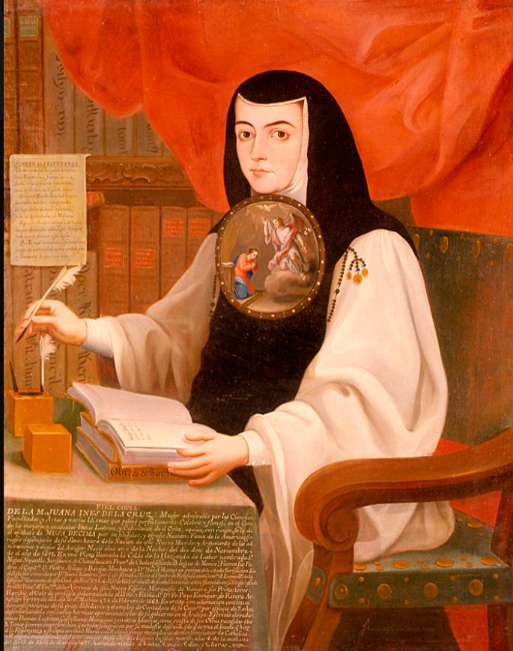
Entréme religiosa, porque aunque conocía que tenía el estado cosas (de las accesorias hablo, no de las formales), muchas repugnantes a mi genio, con todo, para la total negación que tenía al matrimonio, era lo menos desproporcionado y lo más decente que podía elegir en materia de la seguridad que deseaba de mi salvación; a cuyo primer respeto (como al fin más importante) cedieron y sujetaron la cerviz todas las impertinencillas de mi genio, que eran de querer vivir sola; de no querer tener ocupación obligatoria que embarazase la libertad de mi estudio, ni rumor de comunidad que impidiese el sosegado silencio de mis libros.

Slide 29
Villancicos de Sor Juana
Villancico: “Era, pues, en su origen, cualquier canto o diálogo pastoril, o más en general rusticano, con toda la amplitud de su inicial sinónimo "villanesca"... siéndole indiferente el contenido profano o sacro" (Méndez Plancarte, 1952: XI). Composiciones inicialmente de habla y temática rústica en los que se alternan el Cielo y la tierra, temas amorosos "humanos" y de "amor o erótica a lo divino", que terminan consagrándose en la lira sacra culta y circunscribiéndose al rito religioso católico, sin que dejen de reaparecer en ellas rastros de su origen popular. El Villancico, aún ya consagrado en el ámbito litúrgico, no abandona nunca el tono y la música de las canciones picarescas y presenta "en raras alegorías" los Misterios de la religión.”
Alfonso Méndez Plancarte
Barroquismo del villancico: ascenso de lo popular a lo culto, alternancia de lo Divino y lo profano, inversión carnavalesca y tensión erótica, por su origen y tradición.
Como composición simple y rústica para ser cantada, sin pretensiones de lirismo, adoctrinamiento expreso o interpelación de ningún tipo, el villancico integra en América, y por cierto en la obra de sor Juana, la música, la teatralización, los tocotines o danzas de indios, tematizando en tono y nivel populares contenidos religiosos o elementos de la liturgia, presentados generalmente en un lenguaje coloquial y burlón. Muchas veces estas composiciones integran juegos de palabras, jácaras y «ensaladas», en los que se canalizan estereotipificaciones de las distintas razas, lenguaje «profano», imitación del habla popular, onomatopeyas, etcétera. Prestándose así los textos a lecturas múltiples que refuerzan a través de la comicidad y la parodia aspectos vinculados al ritual y la doctrina religiosa ante un público mayoritariamente analfabeto y multicultural.

Slide 30
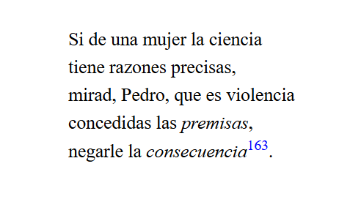
Villancico VI, se refiere a la negación de San Pedro a reconocer la verdad revelada por una mujer en la casa de Caifás. Sor Juana utiliza esta frase para argumentar que la verdad, o la "ciencia" como ella la llama, no depende de la posición social o el género de quien la posee, sino de la razón y la verdad misma

Slide 31
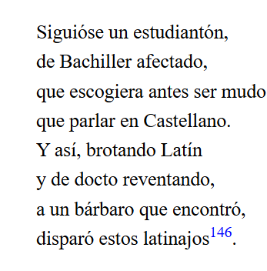
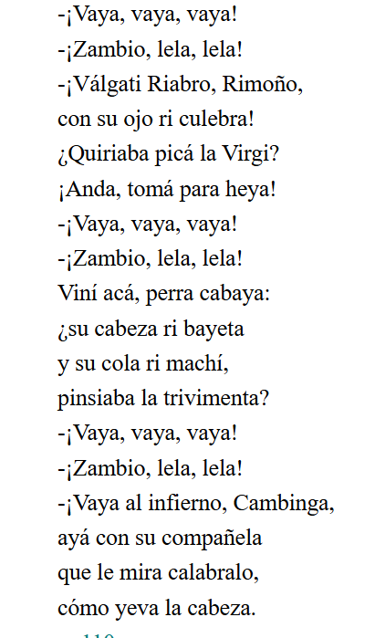
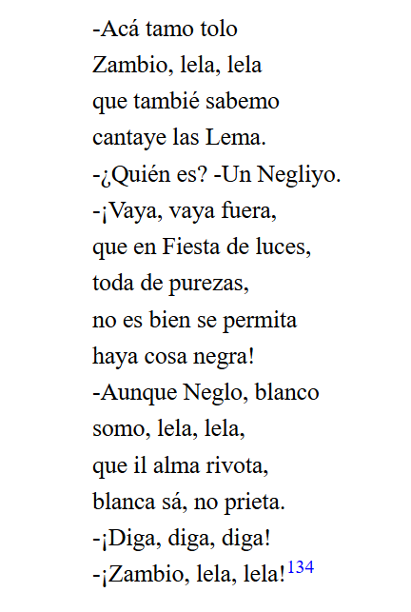
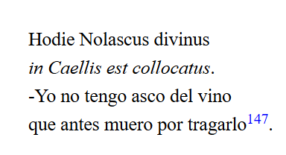

Slide 32
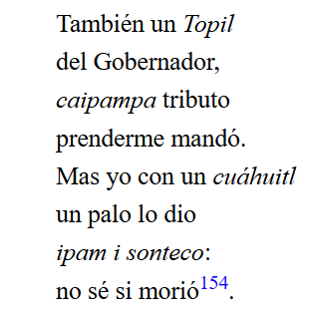
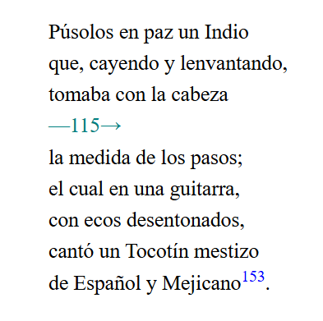
Tercero nocturno, villancico XIII: La voz autoral indica que un indio entra con una función conciliadora a resolver un contrapunto entre el estudiantón y el bárbaro. Más adelante, refiere el enfrentamiento de un indio con un alguacil del gobernador que viene a cobrarle los tributos:

Slide 33
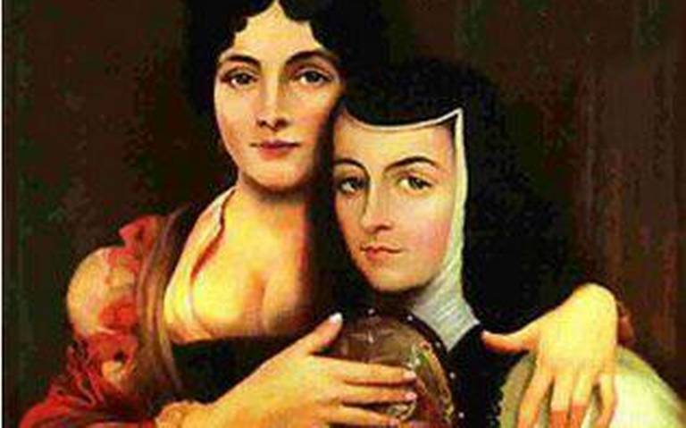
Sor Juana y “Lisi”
“Yo adoro a Lisi, pero no pretendo que Lisi corresponda mi fineza; pues si juzgo posible su belleza, a su decoro y mi aprehensión ofendo. No emprender, solamente, es lo que emprendo; pues sé que a merecer tanta grandeza ningún mérito basta, y es simpleza obrar contra lo mismo que yo entiendo. Como cosa concibo tan sagrada su beldad, que no quiere mi osadía a la esperanza dar ni aun leve entrada: pues cediendo a la suya mi alegría, por no llegarla a ver mal empleada, aun pienso que sintiera verla mía”.
“Perdona si me atrevo a llamarte así, cuando aun de ser tuya el nombre no merezco… Así, cuando yo mía te llamo, no pretendo que juzguen que eres mía, sino solo que yo ser tuya quiero”.

Slide 34
Sor Juana y “Lisi”
En muchos de sus poemas, el nombre de la virreina, Luisa,, sor Juana lo convierte en “Lisi” o “Lísida”, en cambio ella se llamará en masculino, “Filis” o “Fabio”, con lo cual la monja asumía el rol del enamorado en la relación, o simplemente “Celia” o “Julia”
Décima acróstica (atribuída a Lisi)
Asuntos las nueve musas
Jocosos dictan, y graves;
Única en todos, tus sabes
Acer te admiren confusas,
Numen de ciencias infusas
Asombro de inteligencias,
Imponderable en cadencias,
No imitada en consonancias,
Erudita en elegancias,
Singular en todas ciencias

Slide 35
Sor Juana y “Lisi”
Ser mujer, ni estar ausente,
no es de amarte impedimento;
pues sabes tú que las almas
distancia ignoran y sexo.

Slide 36
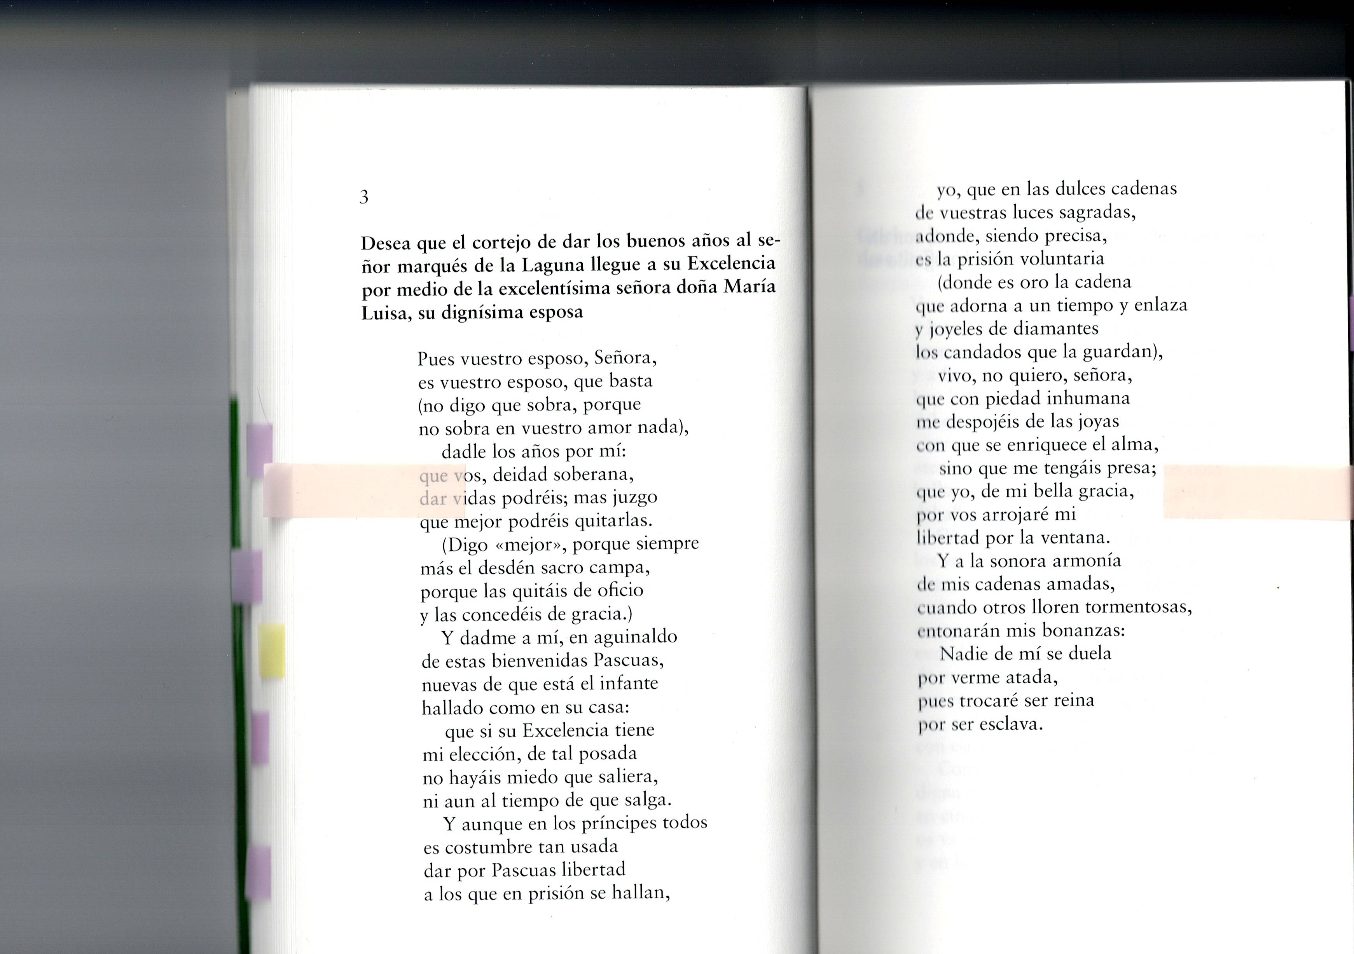

Slide 37
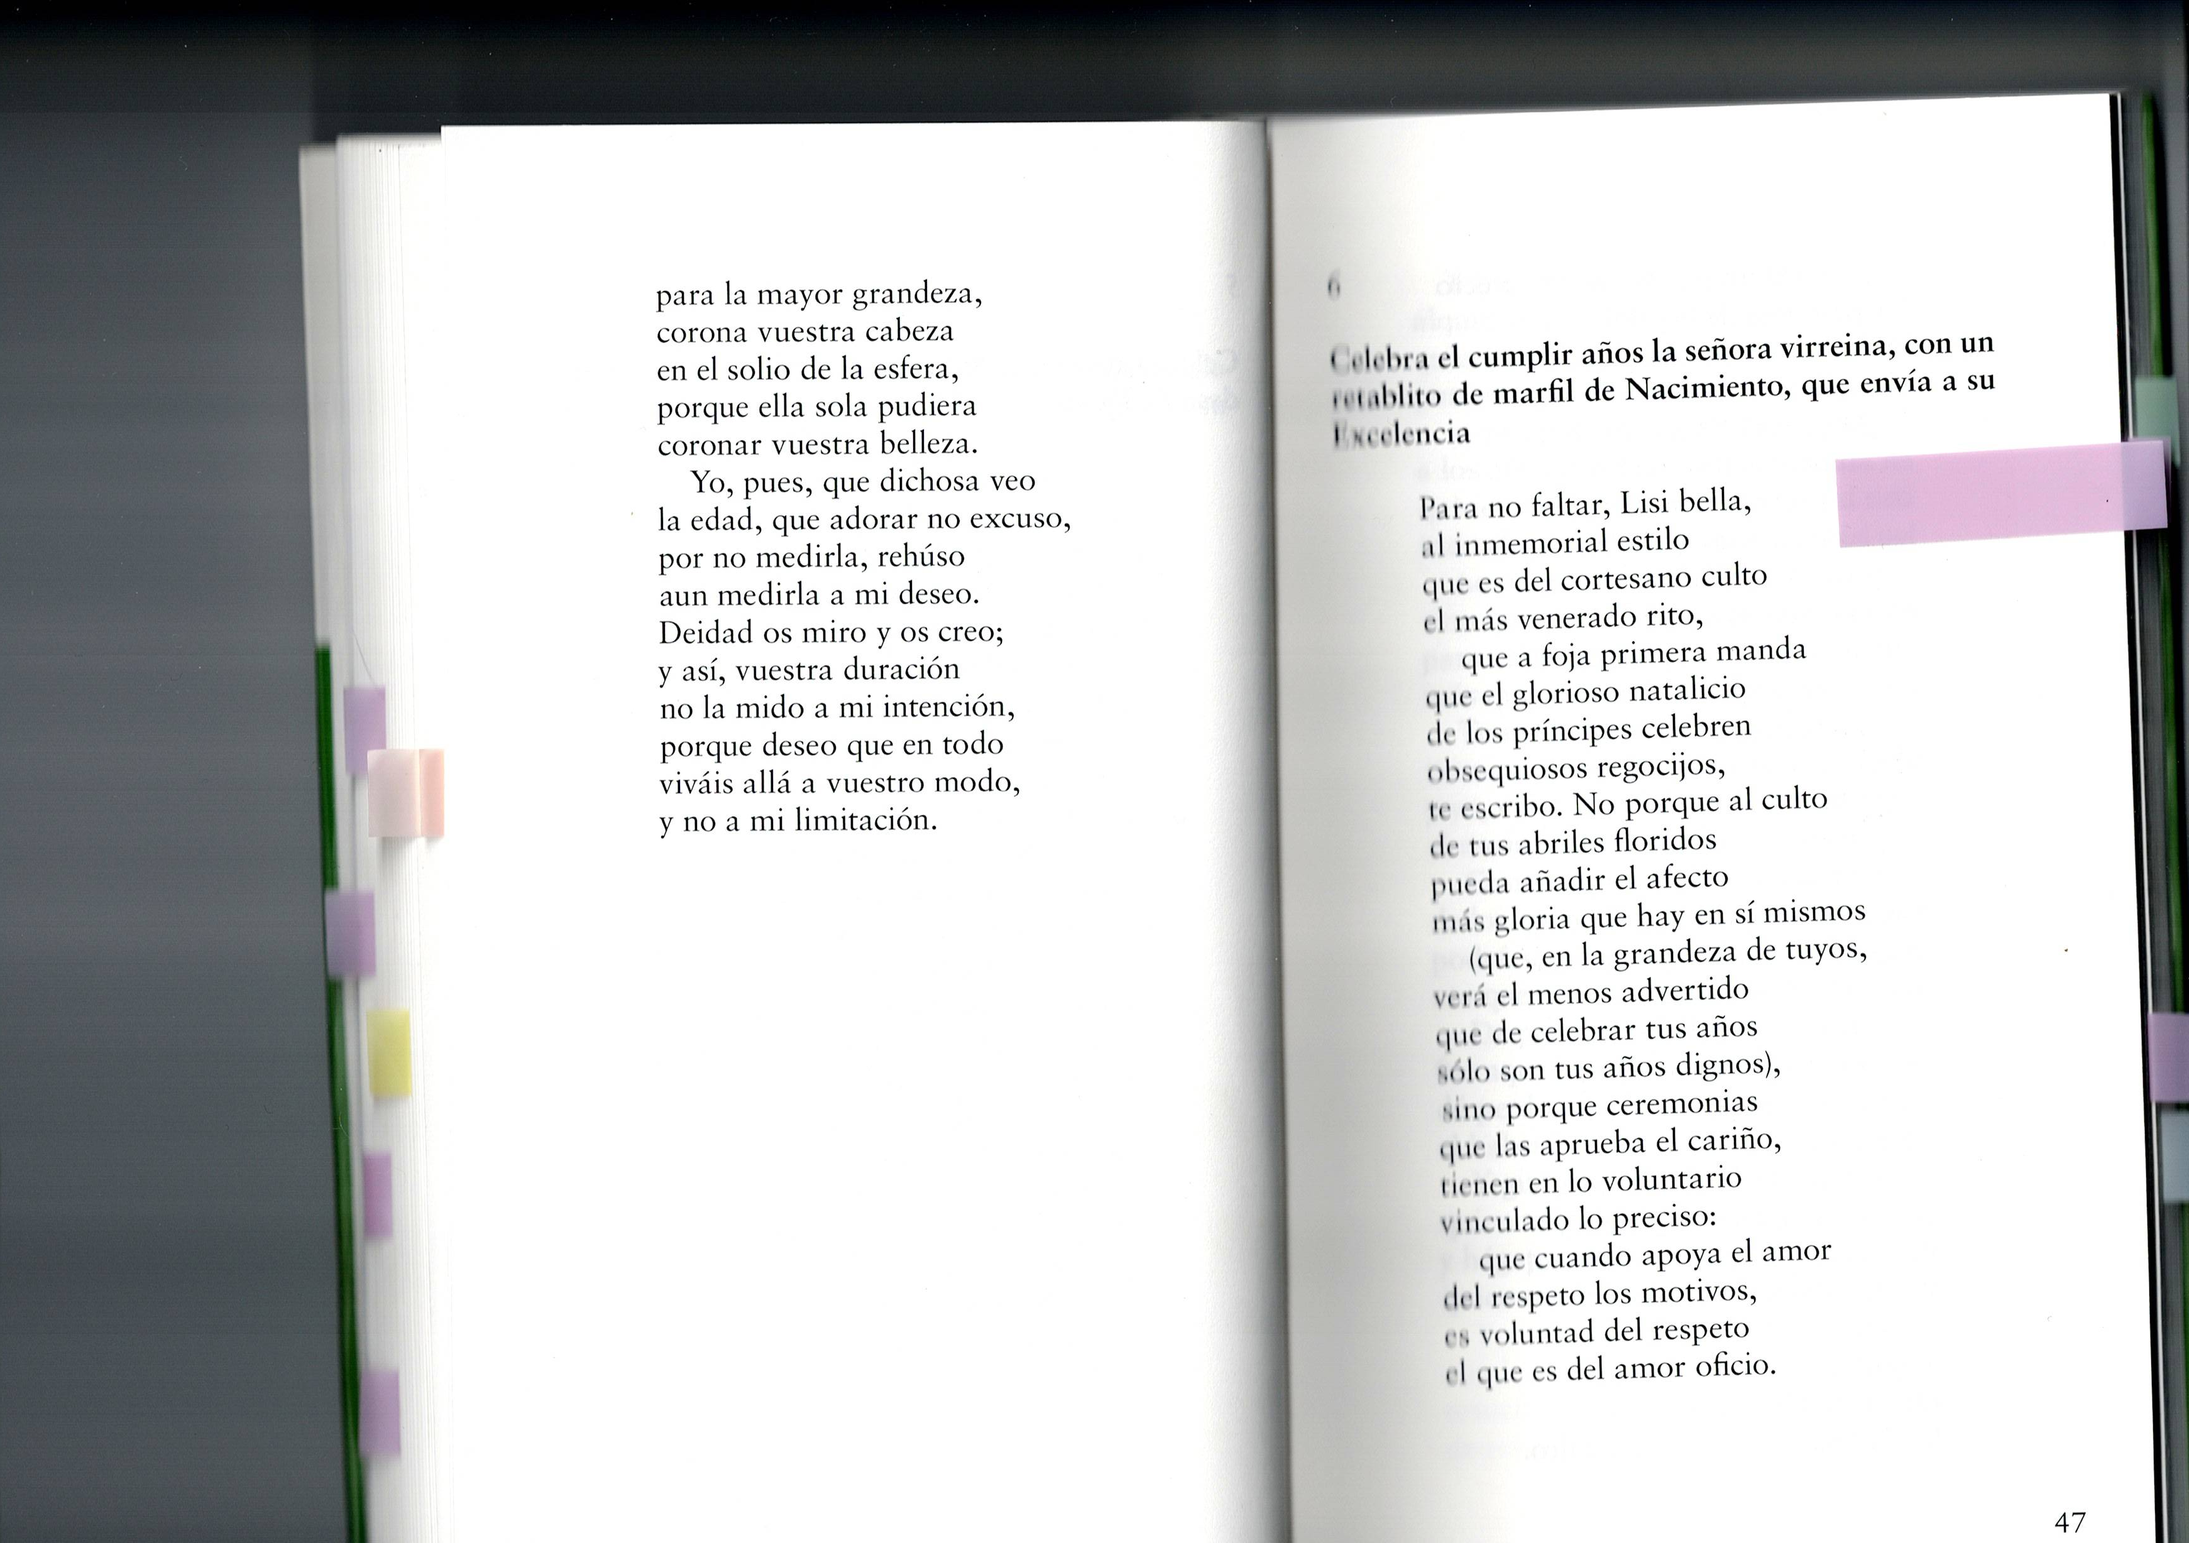

Slide 38
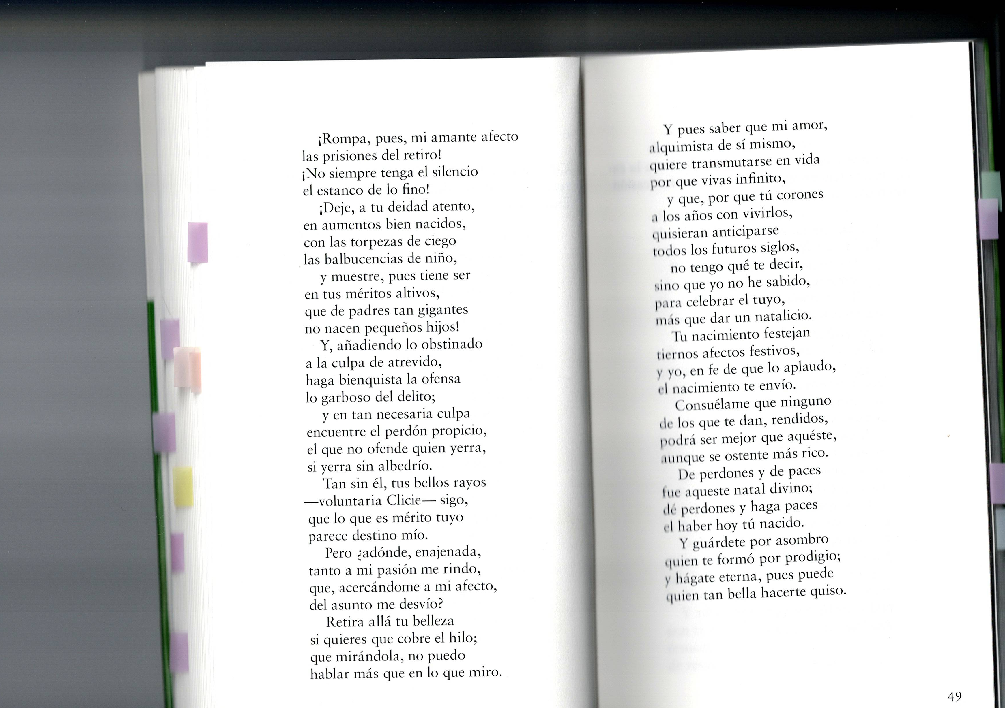

Slide 39
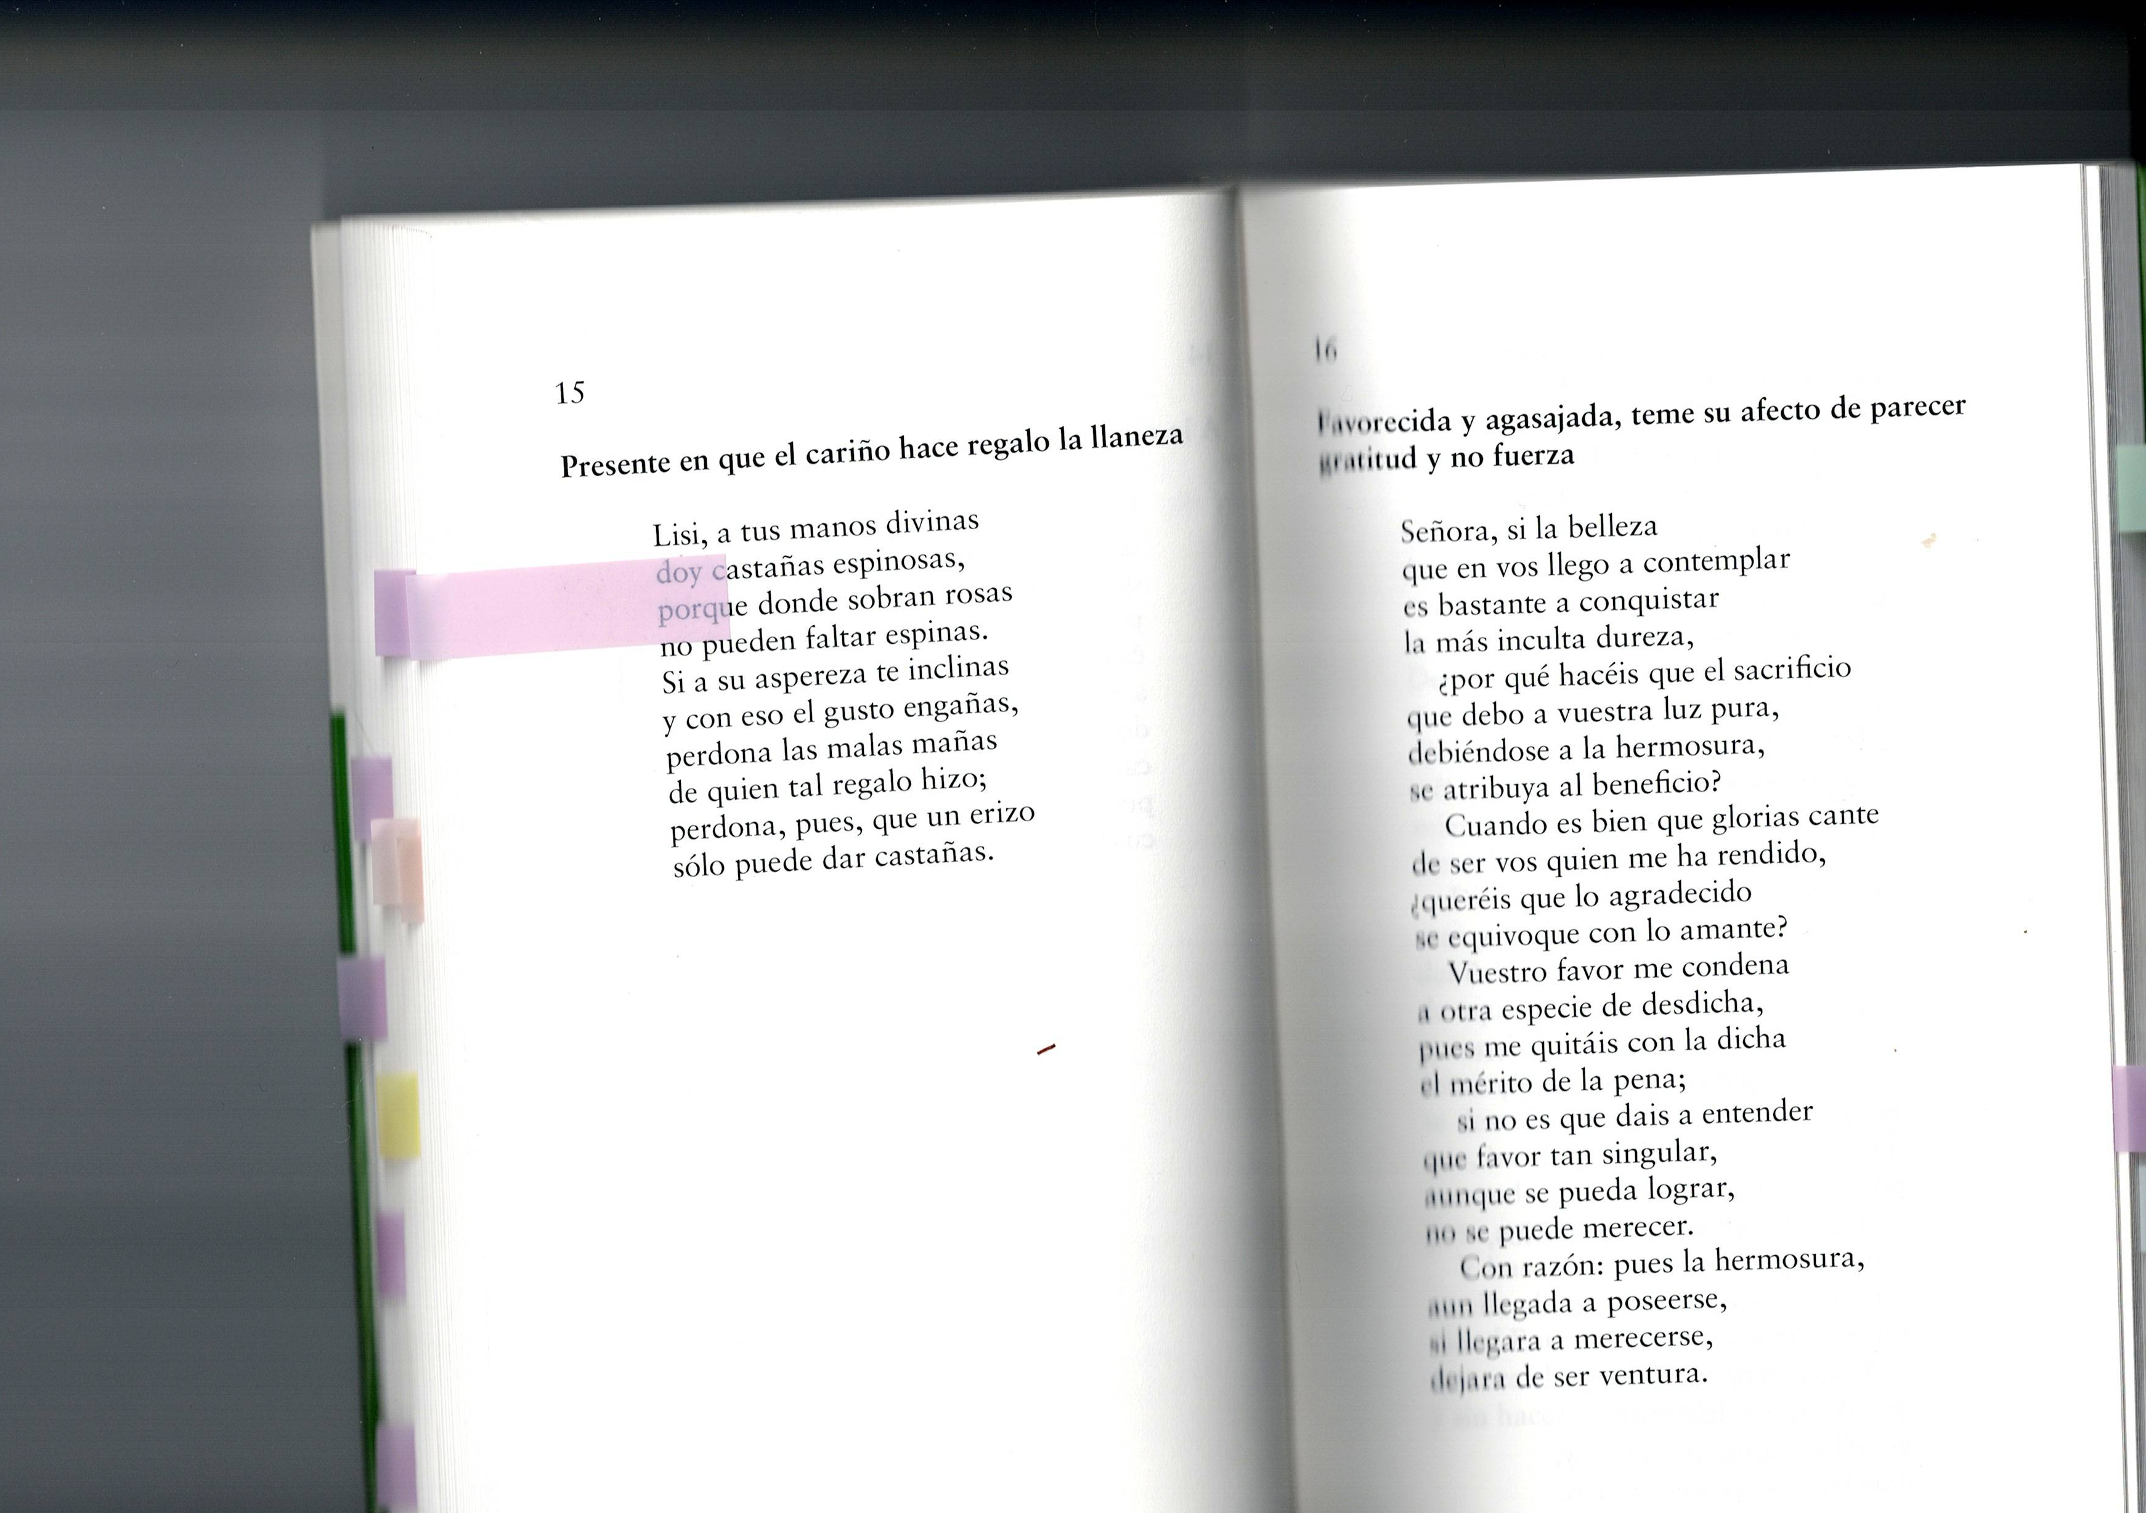

Slide 40
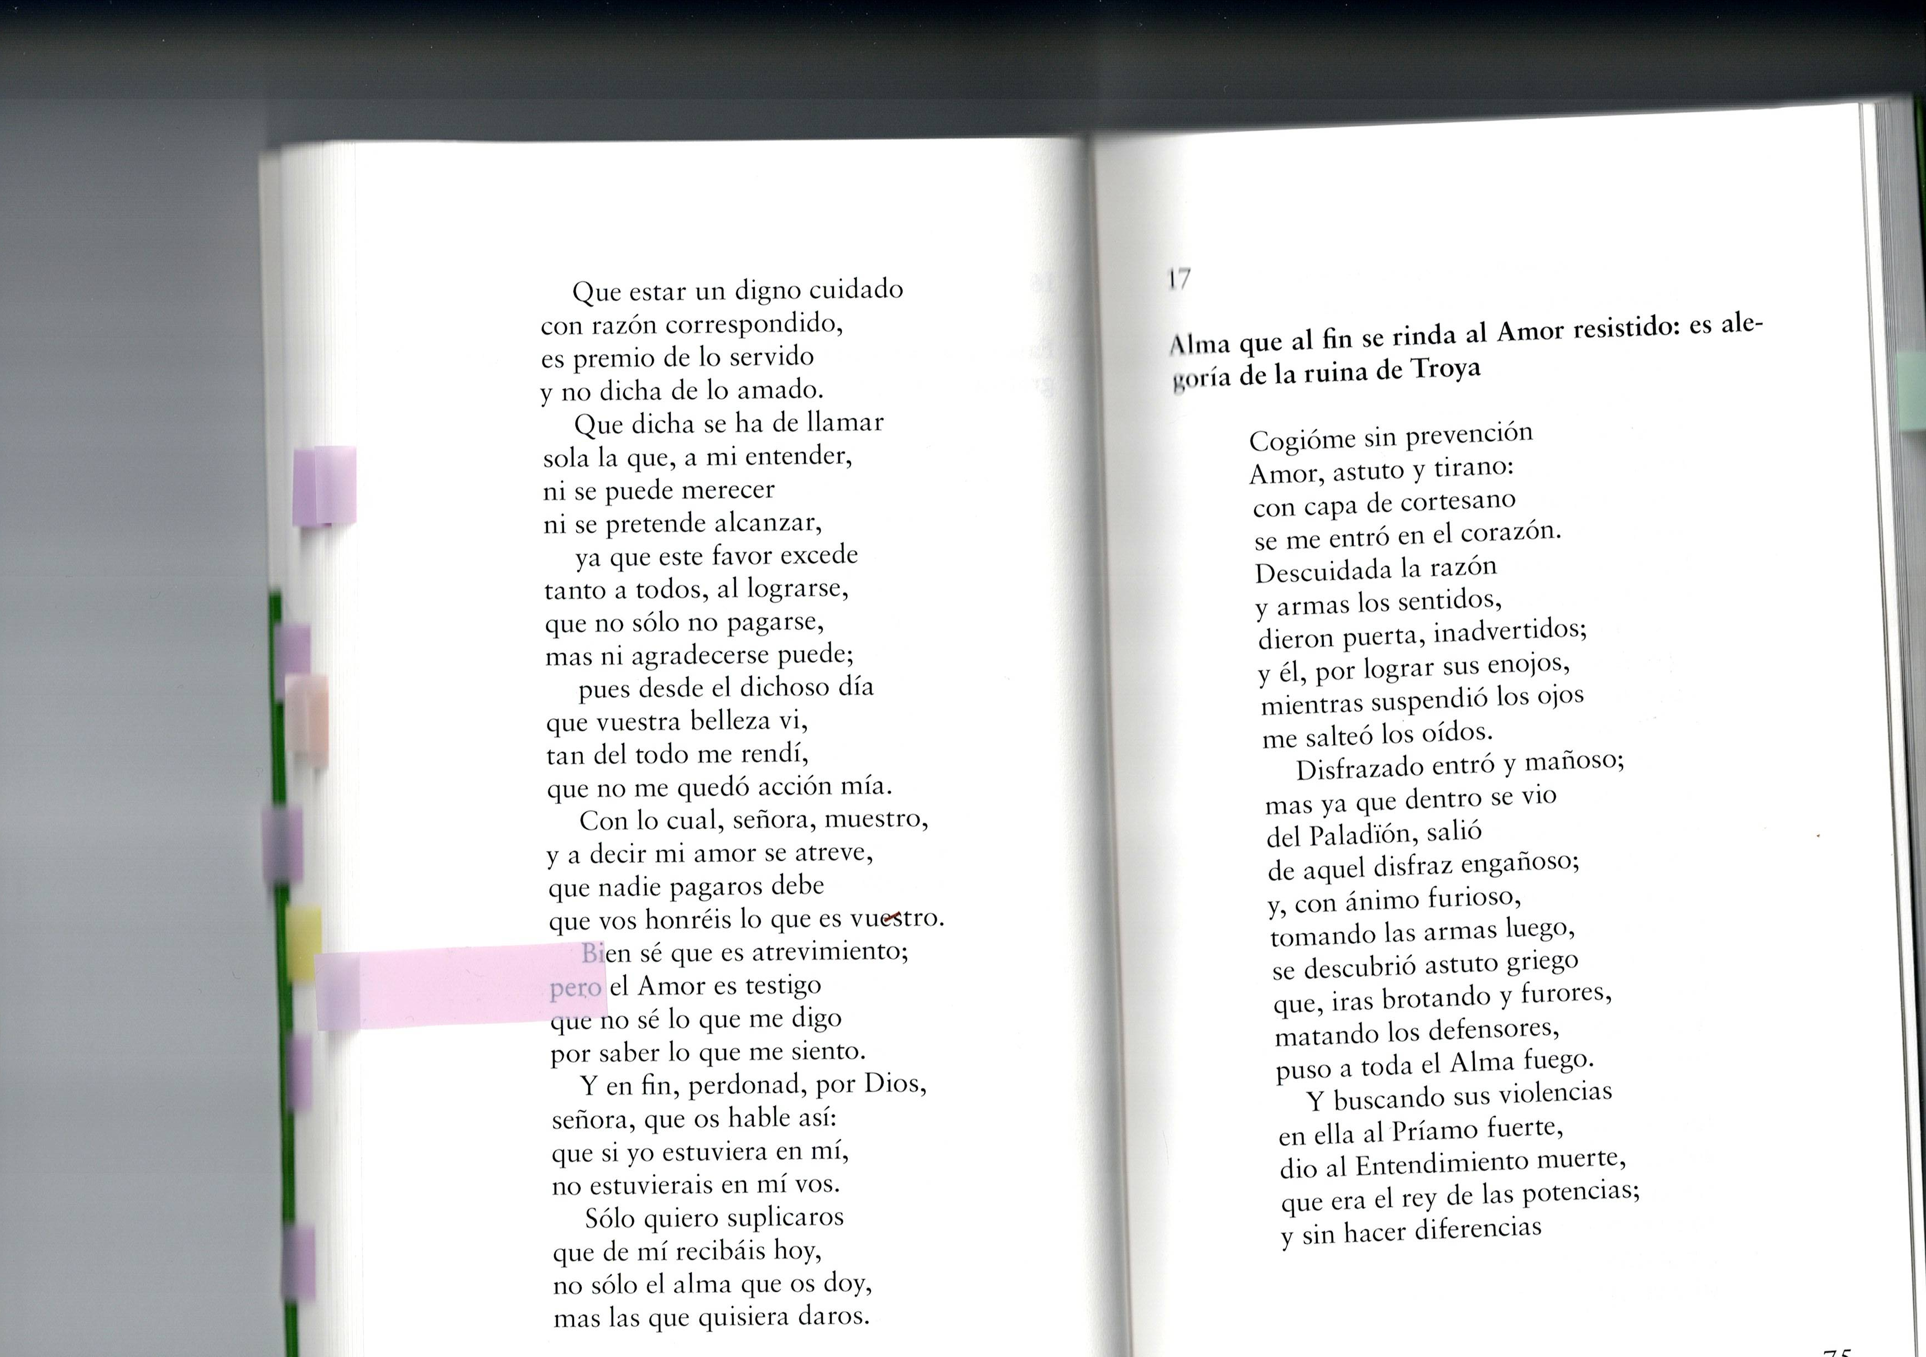

Slide 41
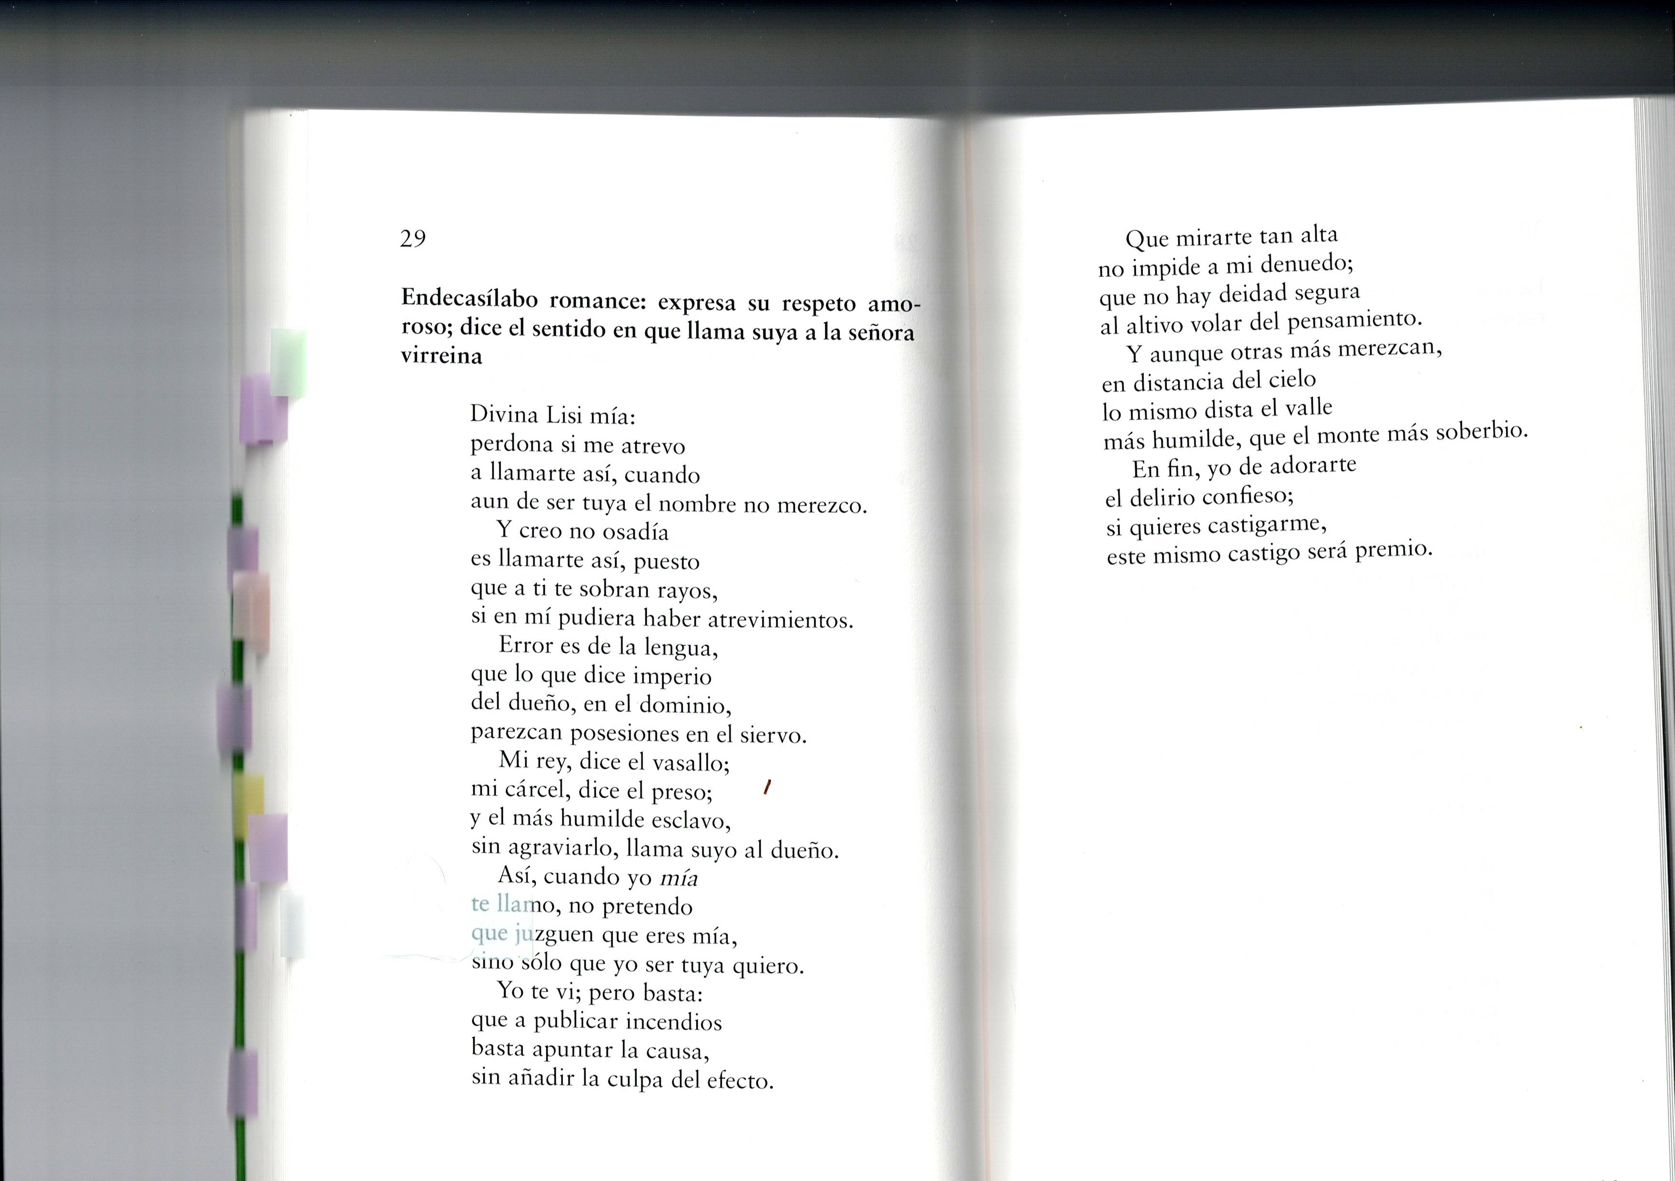

Slide 42
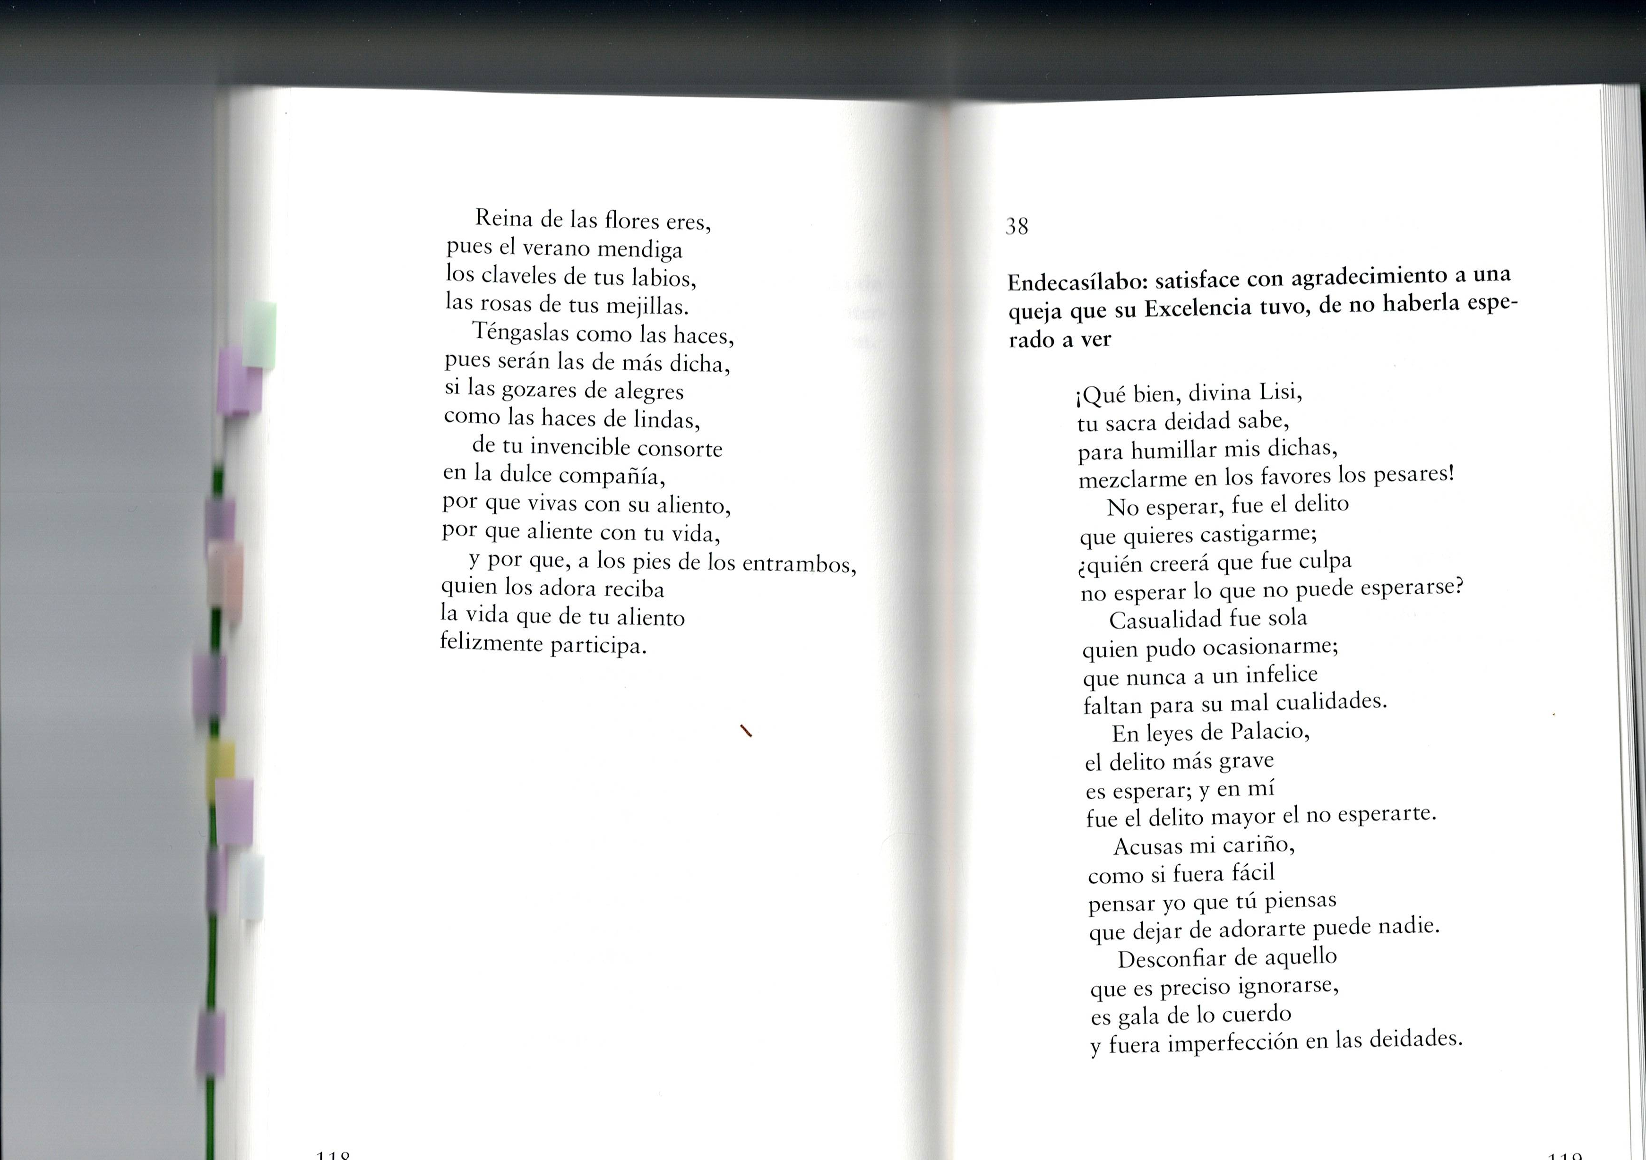

Slide 43
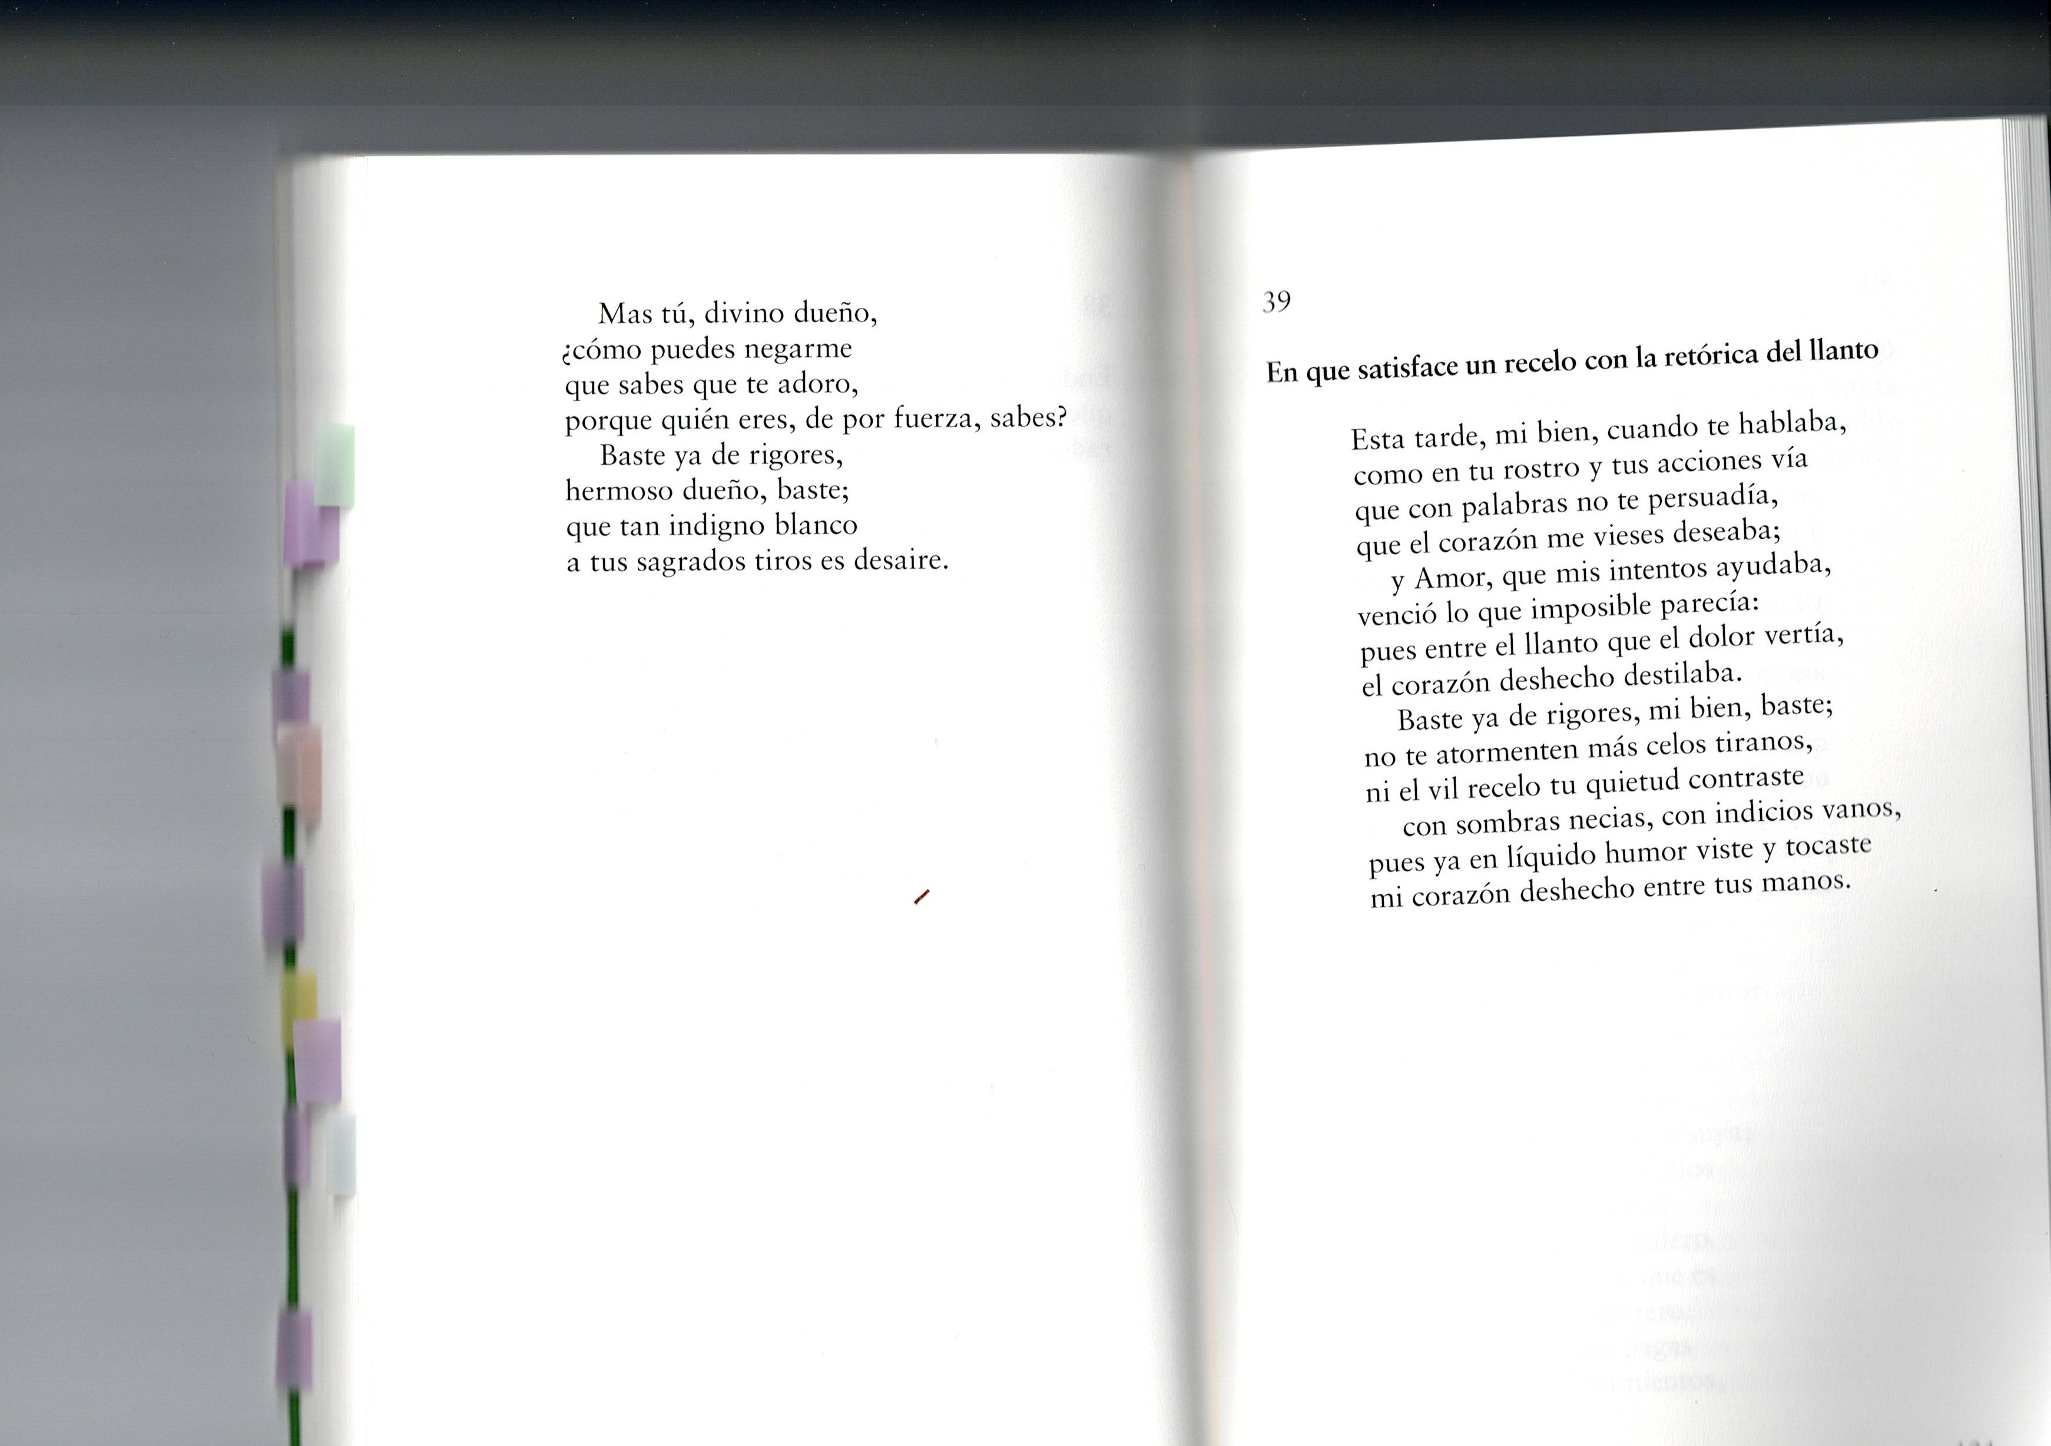

Slide 44
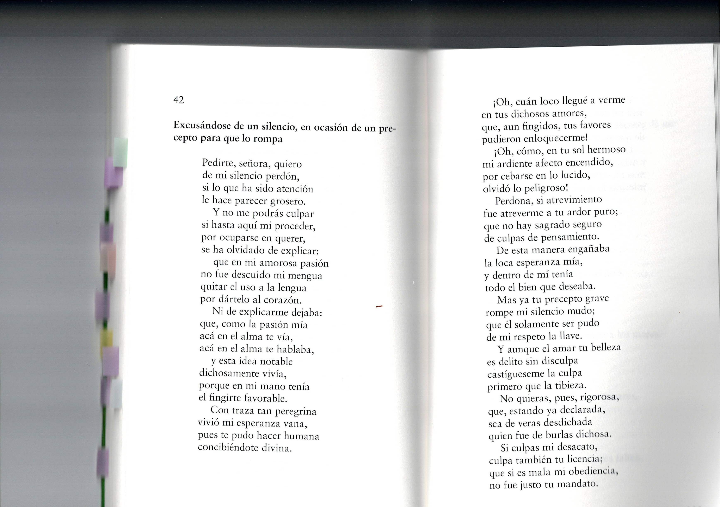

Slide 46
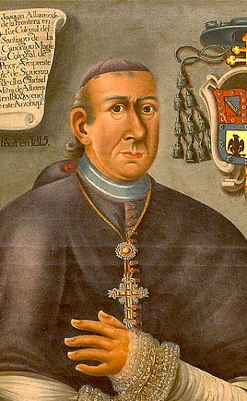
Respuesta a Sor Filotea de la Cruz
Contestación a una carta escrita por el obispo de Puebla, Manuel Fernández de Santa Cruz (bajo seudónimo Sor Filotea de la Cruz)
En su carta, el obispo le recomienda a Sor Juana que se dedique a la vida monástica, más acorde a su condición de monja y mujer. Y que deje a un lado l reflexión teológica y filosófica, pues este es un papel reservado a los hombres

Slide 47
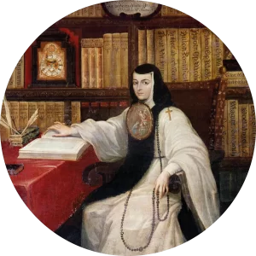
Respuesta de la poetisa a la muy ilustre sor Filotea de la Cruz (1691)
Muy ilustre Señora, mi Señora:
No mi voluntad, mi poca salud y mi justo temor han suspendido tantos días mi respuesta. ¿Qué mucho si, al primer paso, encontraba para tropezar mi torpe pluma dos imposibles? El primero (y para mí el más riguroso) es saber responder a vuestra doctísima, discretísima, santísima y amorosísima carta. Y si veo que preguntado el Ángel de las Escuelas, Santo Tomás, de su silencio con Alberto Magno, su maestro, respondió que callaba porque nada sabía decir digno de Alberto, con cuánta mayor razón callaría, no como el Santo, de humildad, sino que en la realidad es no saber algo digno de vos. El segundo imposible es saber agradeceros tan excesivo como no esperado favor, de dar a las prensas mis borrones: merced tan sin medida que aun se le pasara por alto a la esperanza más ambiciosa y al deseo más fantástico; y que ni aun como ente de razón pudiera caber en mis pensamientos; y en fin, de tal magnitud que no sólo no se puede estrechar a lo limitado de las voces, pero excede a la capacidad del agradecimiento, tanto por grande como por no esperado, que es lo que dijo Quintiliano: Minorem spei, maiorem benefacti gloriam pereunt (Cuanta menos esperanza tienen, mayor es la gloria de su acción). Y tal que enmudecen al beneficiado.

Slide 48
Todo esto pide más lección de lo que piensan algunos que, de meros gramáticos, o cuando mucho con cuatro términos de Súmulas, quieren interpretar las Escrituras y se aferran del Mulieres in Ecclesiis taceant, sin saber cómo se ha de entender. Y de otro lugar: Mulier in silentio discat; siendo este lugar más en favor que en contra de las mujeres, pues manda que aprendan, y mientras aprenden claro está que es necesario que callen. Y también está escrito: Audi Israel, et tace; donde se habla con toda la colección de los hombres y mujeres, y a todos se manda callar, porque quien oye y aprende es mucha razón que atienda y calle. Y si no, yo quisiera que estos intérpretes y expositores de San Pablo me explicaran cómo entienden aquel lugar: Mulieres in Ecclesia taceant. Porque o lo han de entender de lo material de los púlpitos y cátedras, o de lo formal de la universalidad de los fieles, que es la Iglesia. Si lo entienden de lo primero (que es, en mi sentir, su verdadero sentido, pues vemos que, con efecto, no se permite en la Iglesia que las mujeres lean públicamente ni prediquen), ¿por qué reprenden a las que privadamente estudian? Y si lo entienden de lo segundo y quieren que la prohibición del Apóstol sea trascendentalmente, que ni en lo secreto se permita escribir ni estudiar a las mujeres, ¿cómo vemos que la Iglesia ha permitido que escriba una Gertrudis, una Teresa, una Brígida, la monja de Ágreda y otras muchas? Y si me dicen que éstas eran santas, es verdad, pero no obsta a mi argumento; lo primero, porque la proposición de San Pablo es absoluta y comprende a todas las mujeres sin excepción de santas, pues también en su tiempo lo eran Marta y María, Marcela, María madre de Jacob, y Salomé, y otras muchas que había en el fervor de la primitiva Iglesia, y no las exceptúa

Slide 49
Sor Juana Inés de la Cruz
Pues ¿qué os pudiera contar, Señora, de los secretos naturales que he descubierto estando guisando? Veo que un huevo se une y fríe en la manteca o aceite y, por contrario, se despedaza en el almíbar; ver que para que el azúcar se conserve fluida basta echarle una muy mínima parte de agua en que haya estado membrillo a otra fruta agria; ver que la yema y clara de un mismo huevo son tan contrarias, que en los unos, que sirven para el azúcar, sirve cada una de por sí y juntos no. Por no cansaros con tales frialdades, que sólo refiero por daros entera noticia de mi natural y creo que os causará risa; pero, señora, ¿qué podemos saber las mujeres sino filosofías de cocina? Bien dijo Lupercio Leonardo, que bien se puede filosofar y aderezar la cena. Y yo suelo decir viendo estas cosillas: Si Aristóteles hubiera guisado, mucho más hubiera escrito.
Respuesta de la poetisa a la muy ilustre sor Filotea de la Cruz (1691)

